Slide 1
Die Kennzeichen der Kinematik der Erde
Kapitel 10
Deformation
von Gesteinen

Slide 2
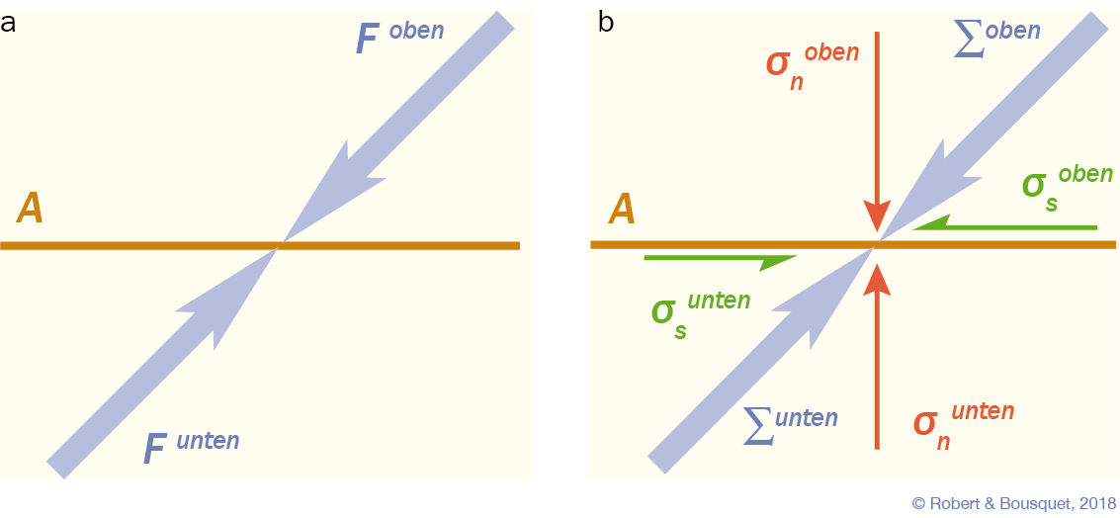
Abb. 10.1
Kräfte, Spannungen und Traktion auf einer Fläche.
a Eine Kraft Foben wirkt von oben auf eine Fläche A. Sie wird durch eine gleich große, ihr entgegengesetzte Kraft Funten ausgeglichen.
b Die Stärke der Kräfte ist durch gleich große, einander entgegengesetzte Traktionen Σ gegeben. Jede Spannung kann durch eine Normalspannungskomponente 􏰔σn und eine Scherspannungskomponente 􏰔σs beschrieben werden. Die Paare entgegengesetzter Normalspannungen bzw. Scherspannungen stellen die normale bzw. scherende Komponente der Spannung dar
Type to enter a caption.

Slide 3
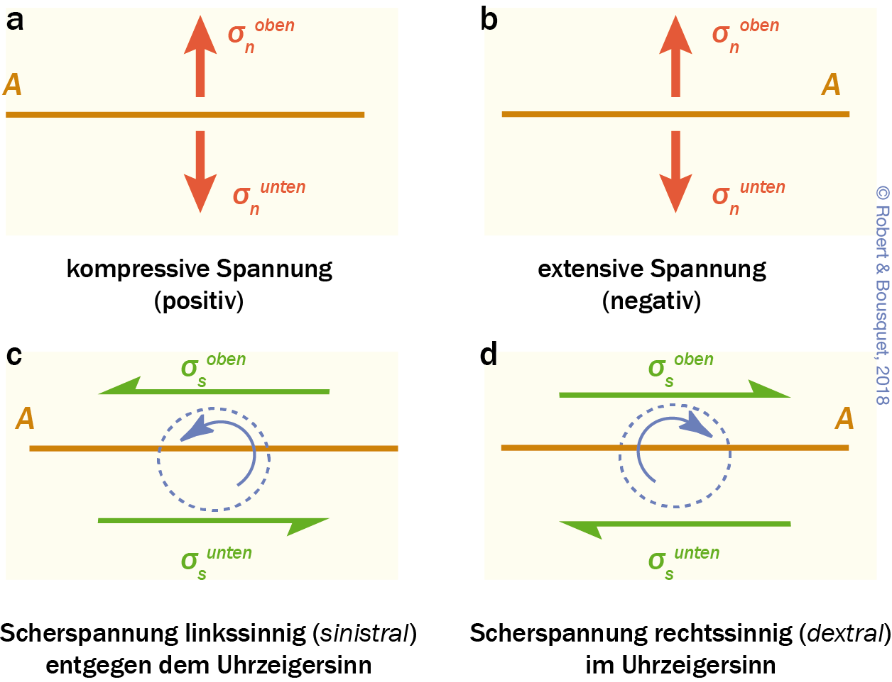
Abb. 10.2
Die Bezeichnungen der auf eine Fläche A wirkenden Kräfte:
a kompressive Spannung (positiver Wert);
b extensive Spannung (negativer Wert);
c Scherspannung linkssinnig (sinistral) entgegen dem Uhrzeigersinn;
d Scherspannung rechtssinnig (dextral) im Uhrzeigersinn
Type to enter a caption.

Slide 4
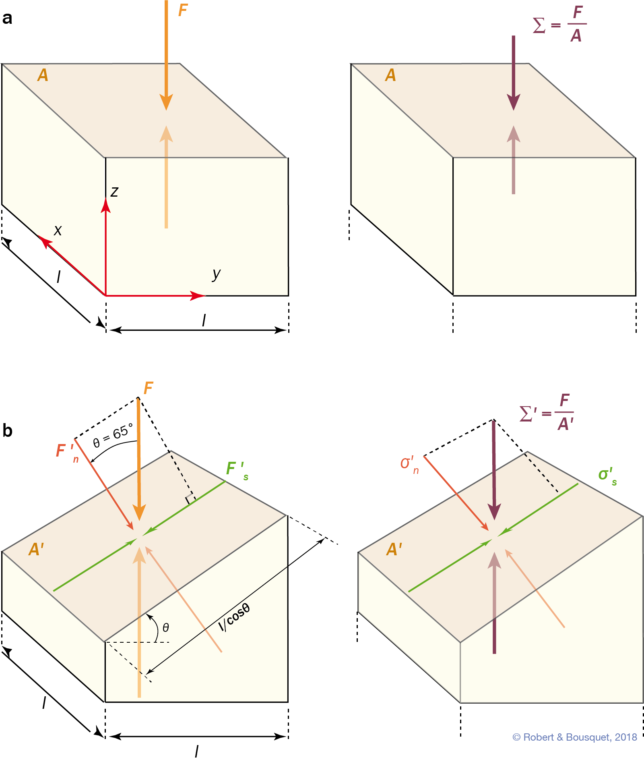
Abb. 10.3
Die Komponenten der Spannung auf eine Ebene.
a Horizontale xy-Ebene. Die Kraft steht senkrecht zur Ebene: Eine Scherkomponente ist nicht vorhanden;
b beliebige Orientierung von xy
Type to enter a caption.

Slide 5
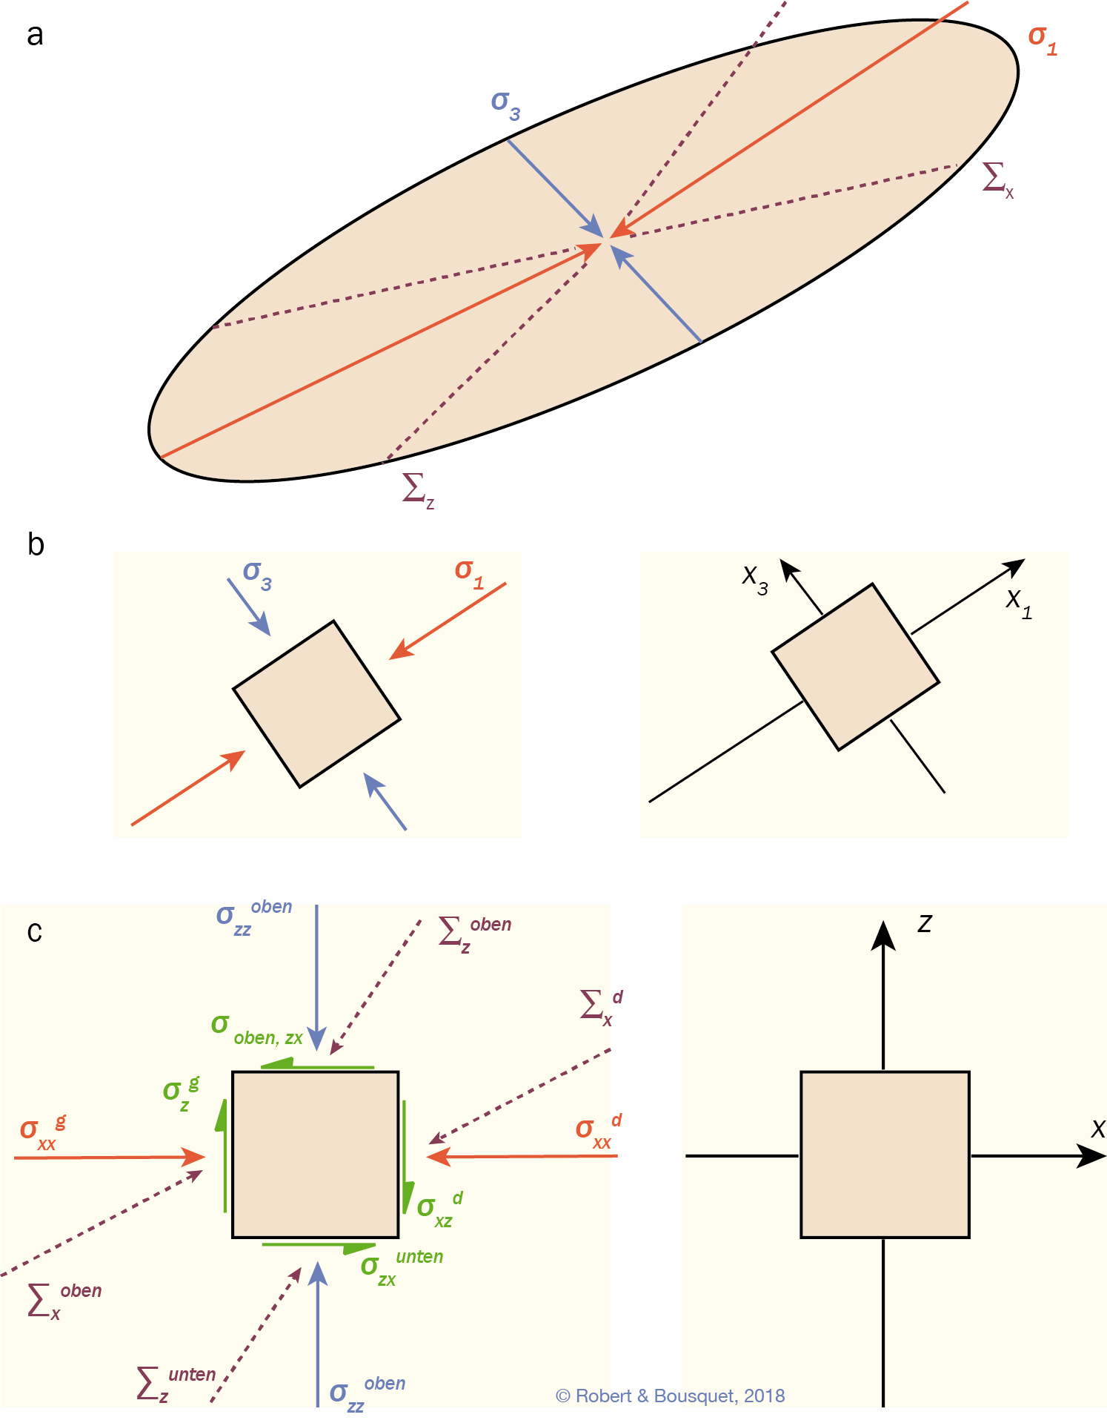
Abb. 10.4
Grafische Darstellung der Spannungen an einem Punkt im zweidimensionalen Raum.
a Spannungsellipsoid;
b Hauptspannungskomponenten und Hauptachsen des Koordinatensystems;
c allgemeine Spannungskomponenten und Achsen des Koordinatensystems.
Im allgemeinen Fall c sind die Spannungen in einem xz-Koordinatensystem vollständig durch die Angabe der auf die Fläche wirken- den Spannungen (Σx und Σz) oder deren Komponenten (􏰔σxx, 􏰔σxz, 􏰔σzz, 􏰔σzx) in den zwei senkrecht aufeinander stehenden Achsenebenen beschrieben. Dabei wirkt die Komponente 􏰔σxx auf die x-Ebene parallel zur x-Achse, die Komponente 􏰔σxz auf dieselbe Ebene, aber parallel zur z-Achse
Type to enter a caption.

Slide 6
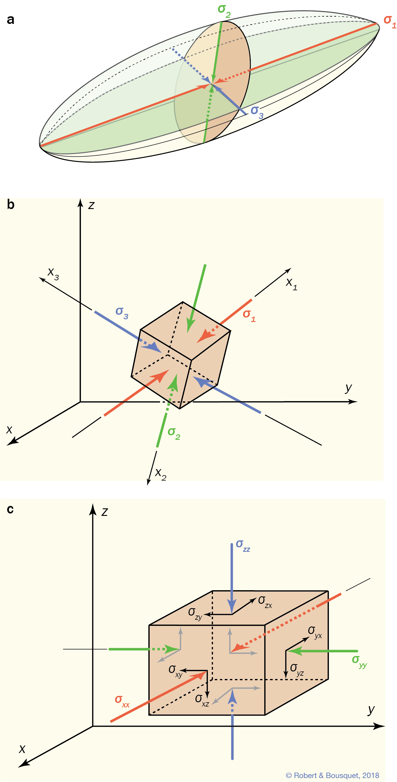
Abb. 10.5
Darstellung von Spannungen im dreidimensionalen Raum.
a Spannungsellipsoid;
b Hauptspannungskomponenten;
c allgemeine Spannungskomponenten
Type to enter a caption.

Slide 7
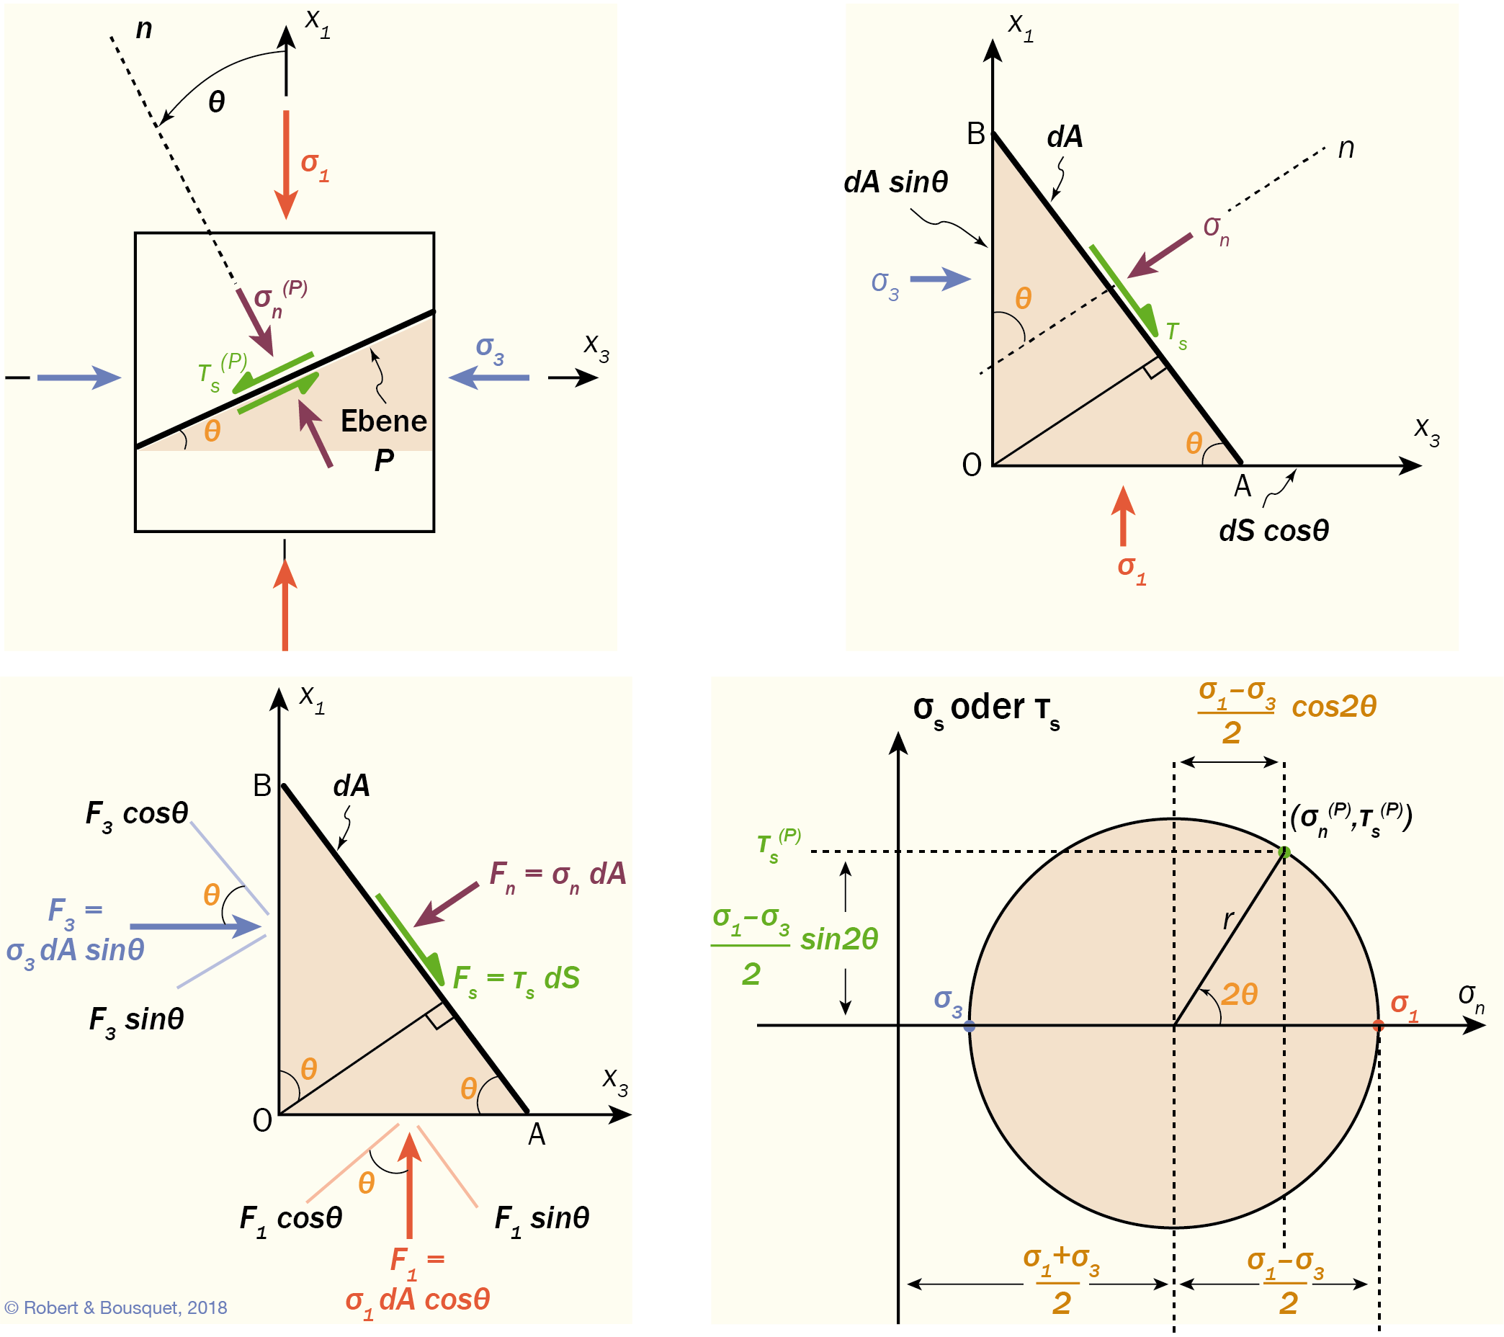
Abb. 10.6
Darstellung der Spannung in einem Punkt im Mohrdiagramm.
a Physikalischer Raum;
b Projektion einer Fläche auf die Achsen x1 und x3 und dazugehörige Spannungsverteilung;
c Kraftdiagramm aus der Spannungsverteilung;
d Aufbau des Mohr’schen Spannungskreises
Type to enter a caption.

Slide 8
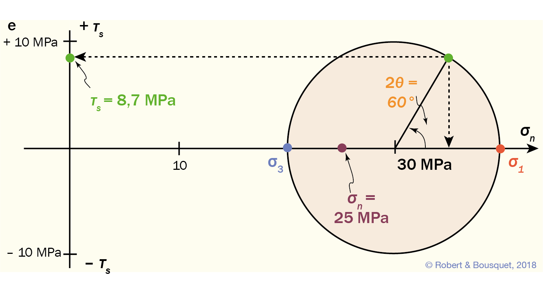
Abb. 10.7
Konstruktion des Mohr’schen Spannungskreises. Die Werte der Normalspannung 􏰔σn und der Scherspannung 􏰈σs werden für eine Fläche im Winkel 􏰎 θ = 30° bestimmt
Type to enter a caption.

Slide 9
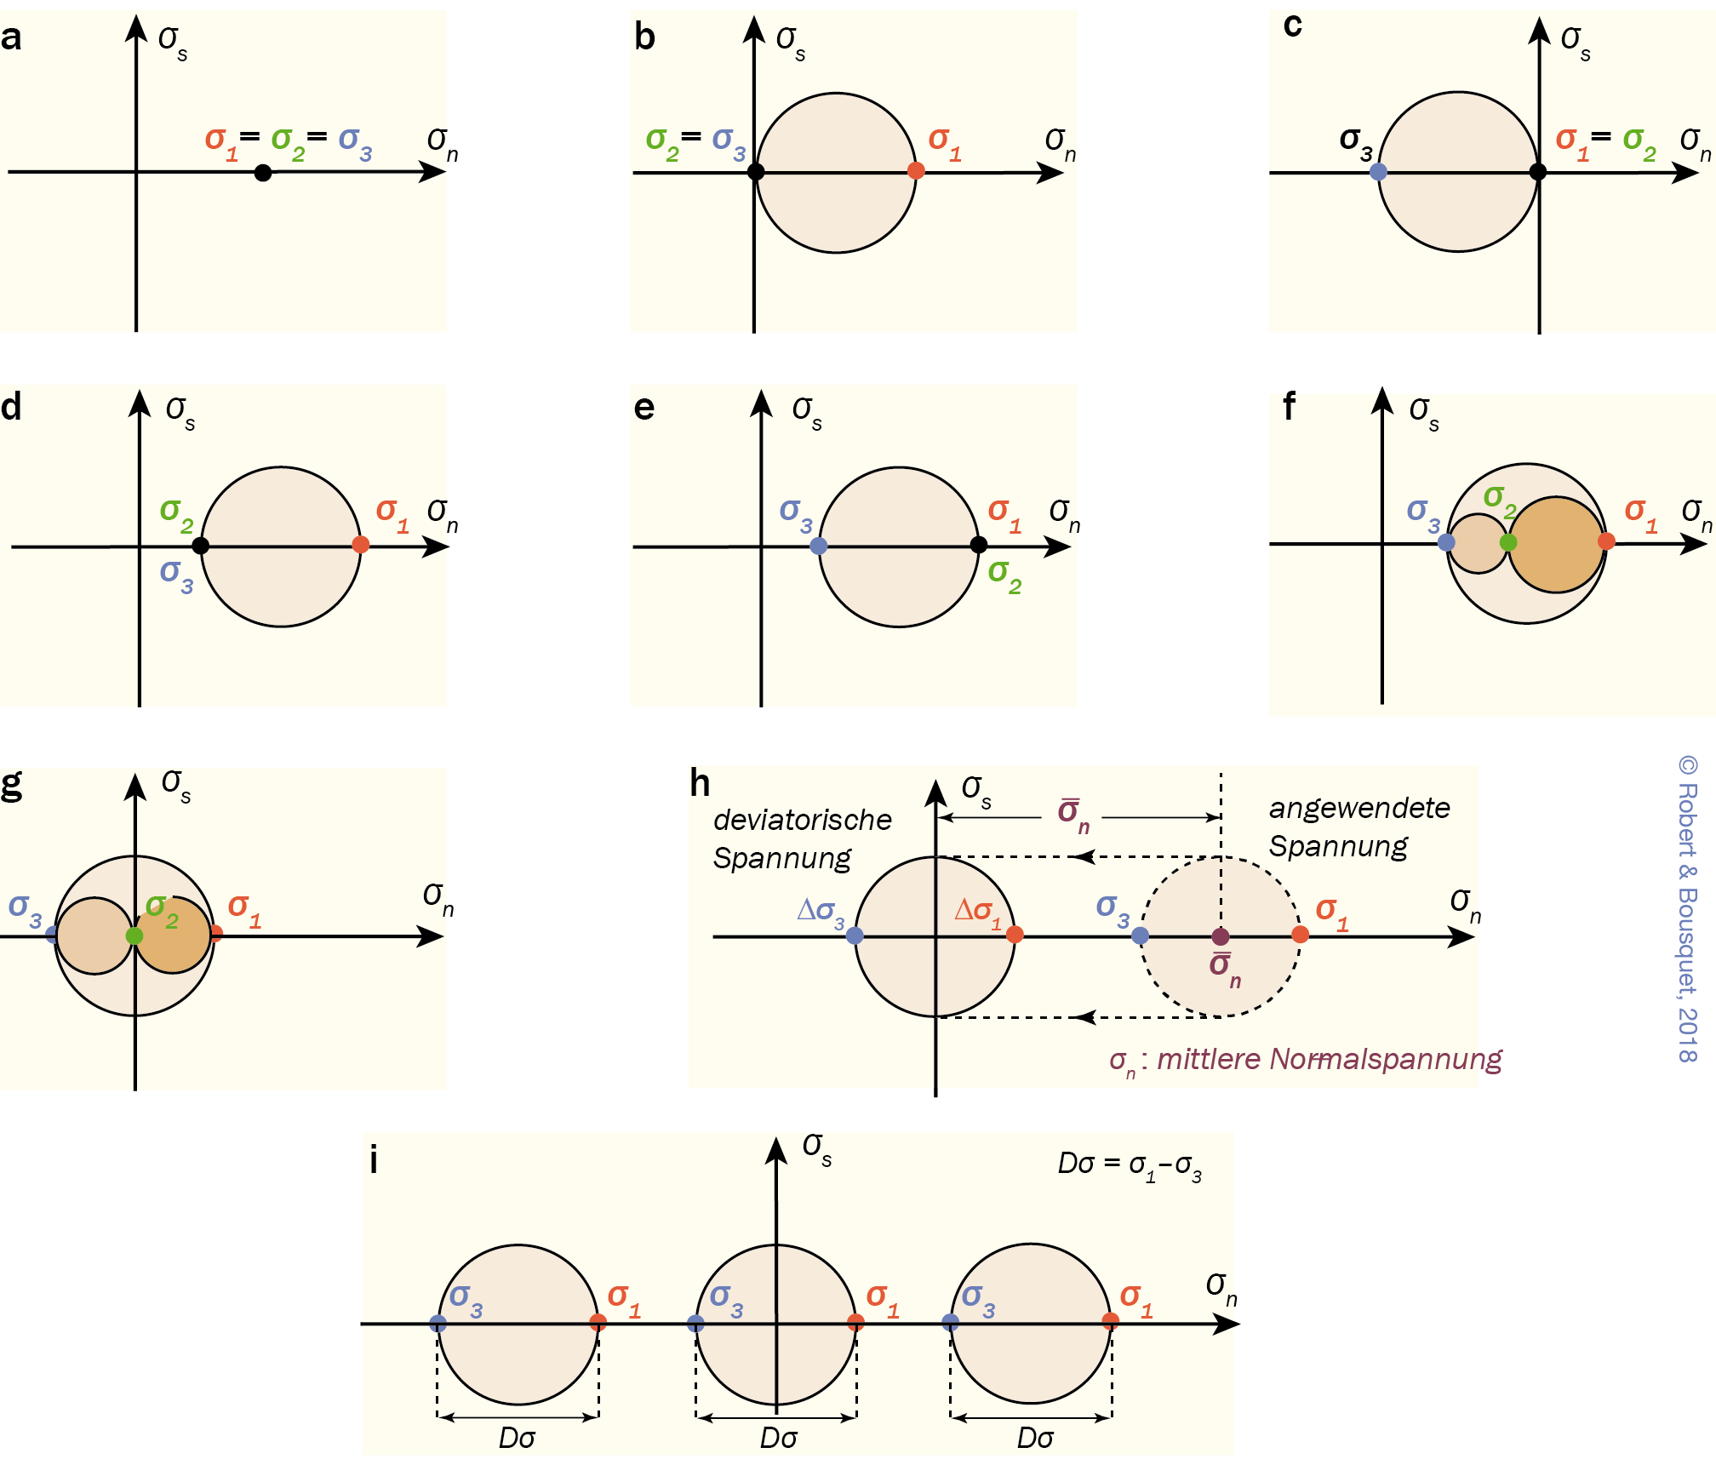
Abb. 10.8
Mohr-Diagramme für einige konkrete Spannungszustände:
a hydrostatische Spannung (isotrop);
b uniaxiale Kompression;
c uniaxiale Dehnung;
d axiale Kompression;
e Ausbreitungsspannung oder axiale Dehnung;
f triaxiale Spannung;
g reine Scherspannung;
h deviatorische Spannung;
i differenzielle Spannung (drei verschiedene Fälle)
Type to enter a caption.

Slide 10
Abb. 10,9
Homogene und heterogene ebene Verformung:
a ursprünglicher Zustand;
b homogene Verformung; c heterogene Verformung. Der Winkel Ψ ist der Scherwinkel
Type to enter a caption.

Slide 11
Tab. 10.1
Extensive Verformung eines Geradenabschnittes
Type to enter a caption.

Slide 12
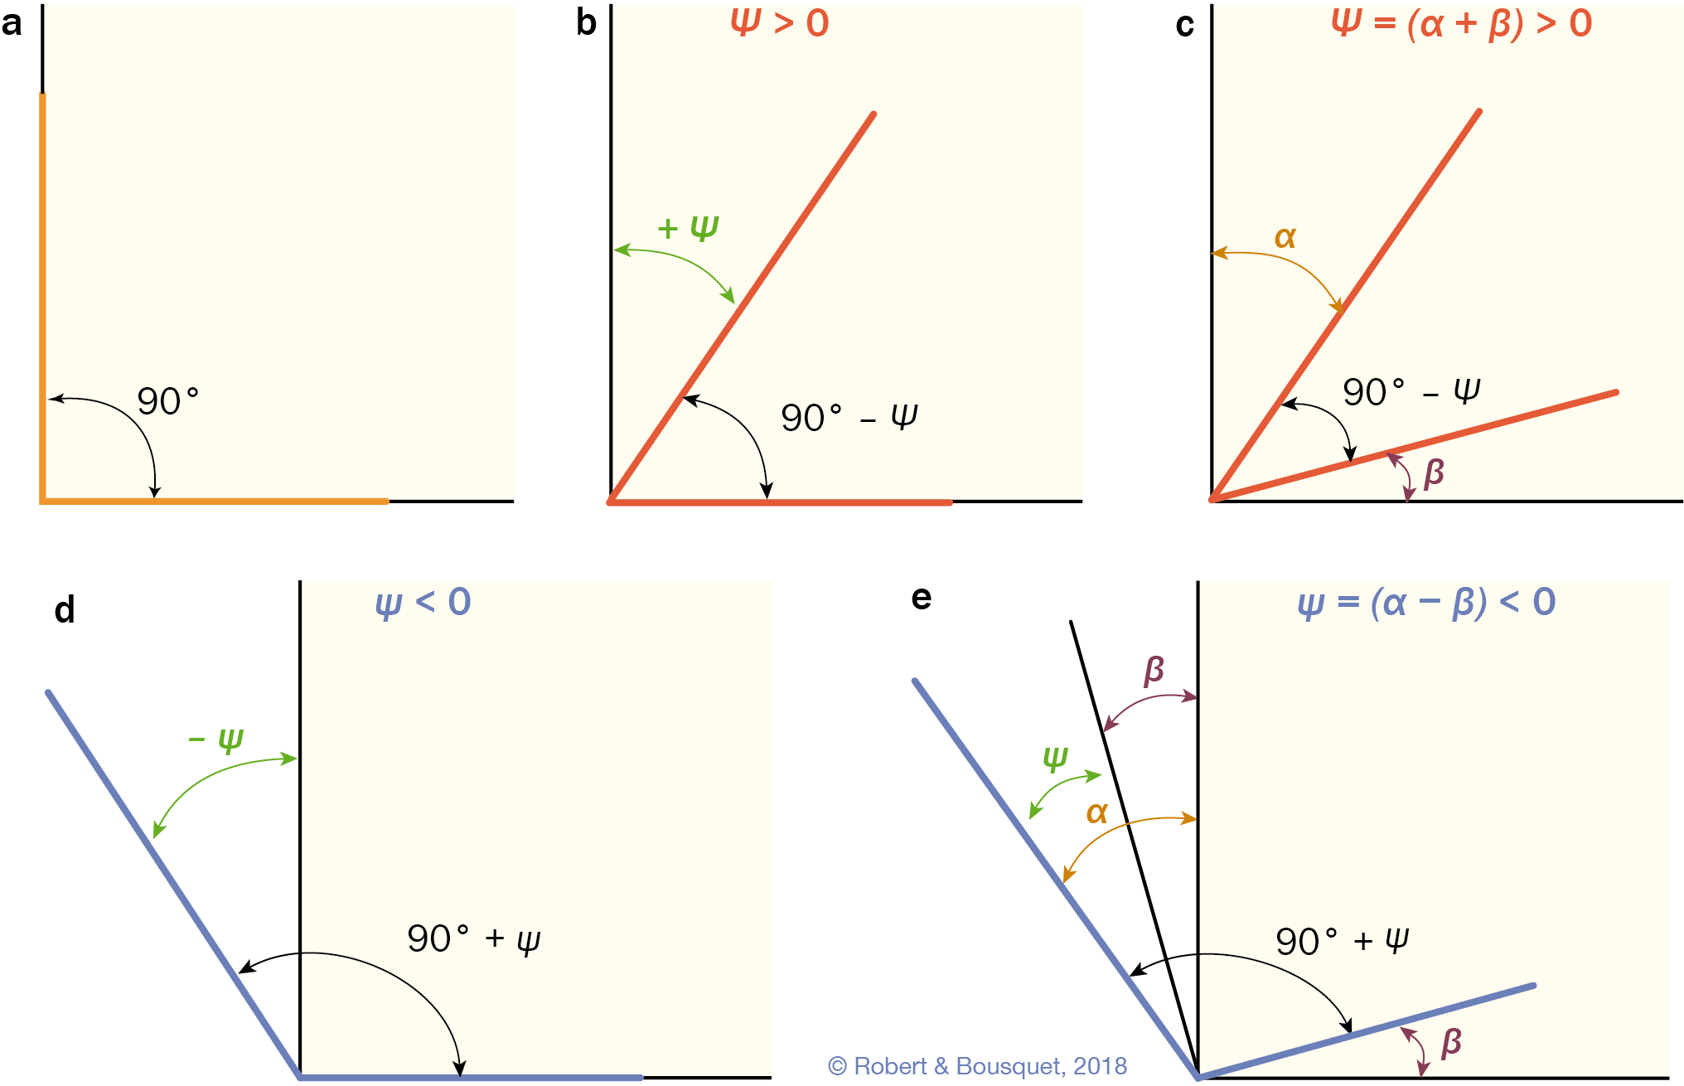
Abb. 9.10
Type to enter a caption.
Scherverformung und Scherwinkel. a Ursprünglicher Zustand; b positive Scherspannung; c positive Scherspannung; d negative Scherspannung; e negative Scherspannung.
Verläuft die Rotation im Uhrzeigersinn, so wird der Scherwinkel als positiv (+), verläuft sie im Gegenuhrzeigersinn, wird er als negativ (􏰁-) bezeichnet. Eine Verkleinerung des Winkels entspricht einer positiven Verformung (Fälle b, c), eine Vergrößerung einer negativen Verformung (Fälle d, e)

Slide 13
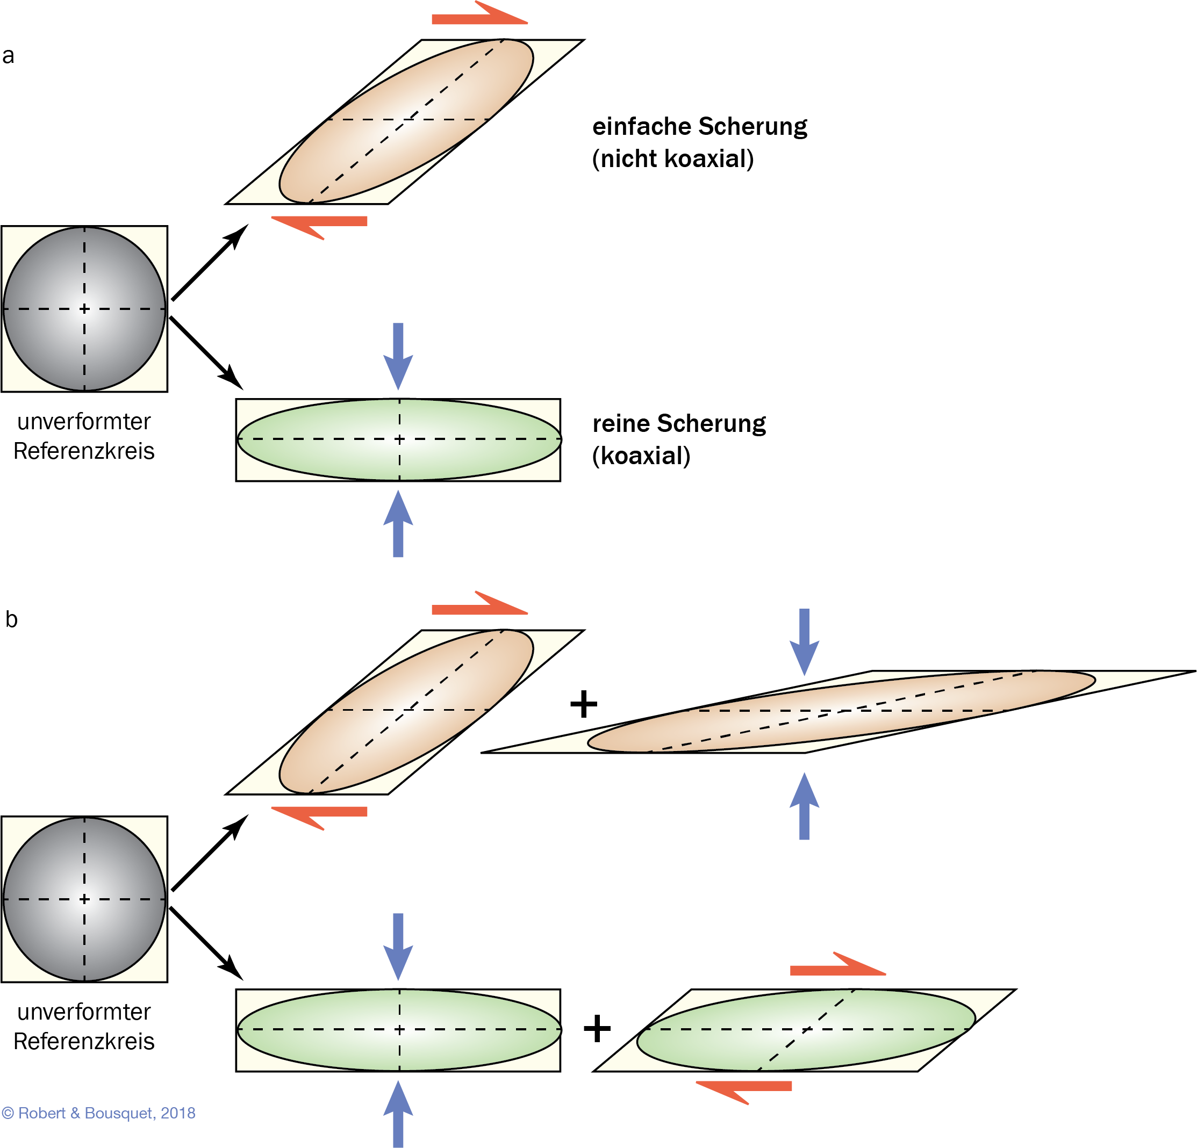
Abb. 10.11
a Die zwei Schermechanismen;
b Kombination beider Mechanismen
Type to enter a caption.

Slide 14
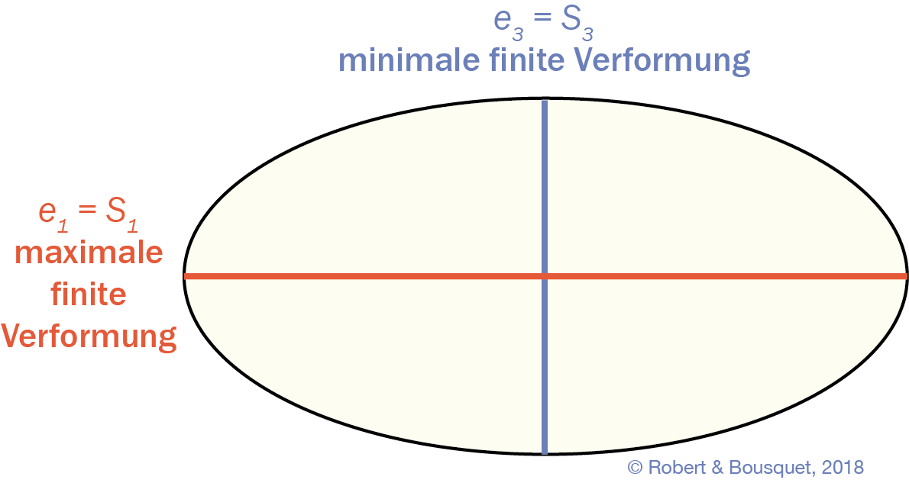
Abb. 10.12
Hauptachsen der finiten Verformungsellipse
Type to enter a caption.

Slide 15
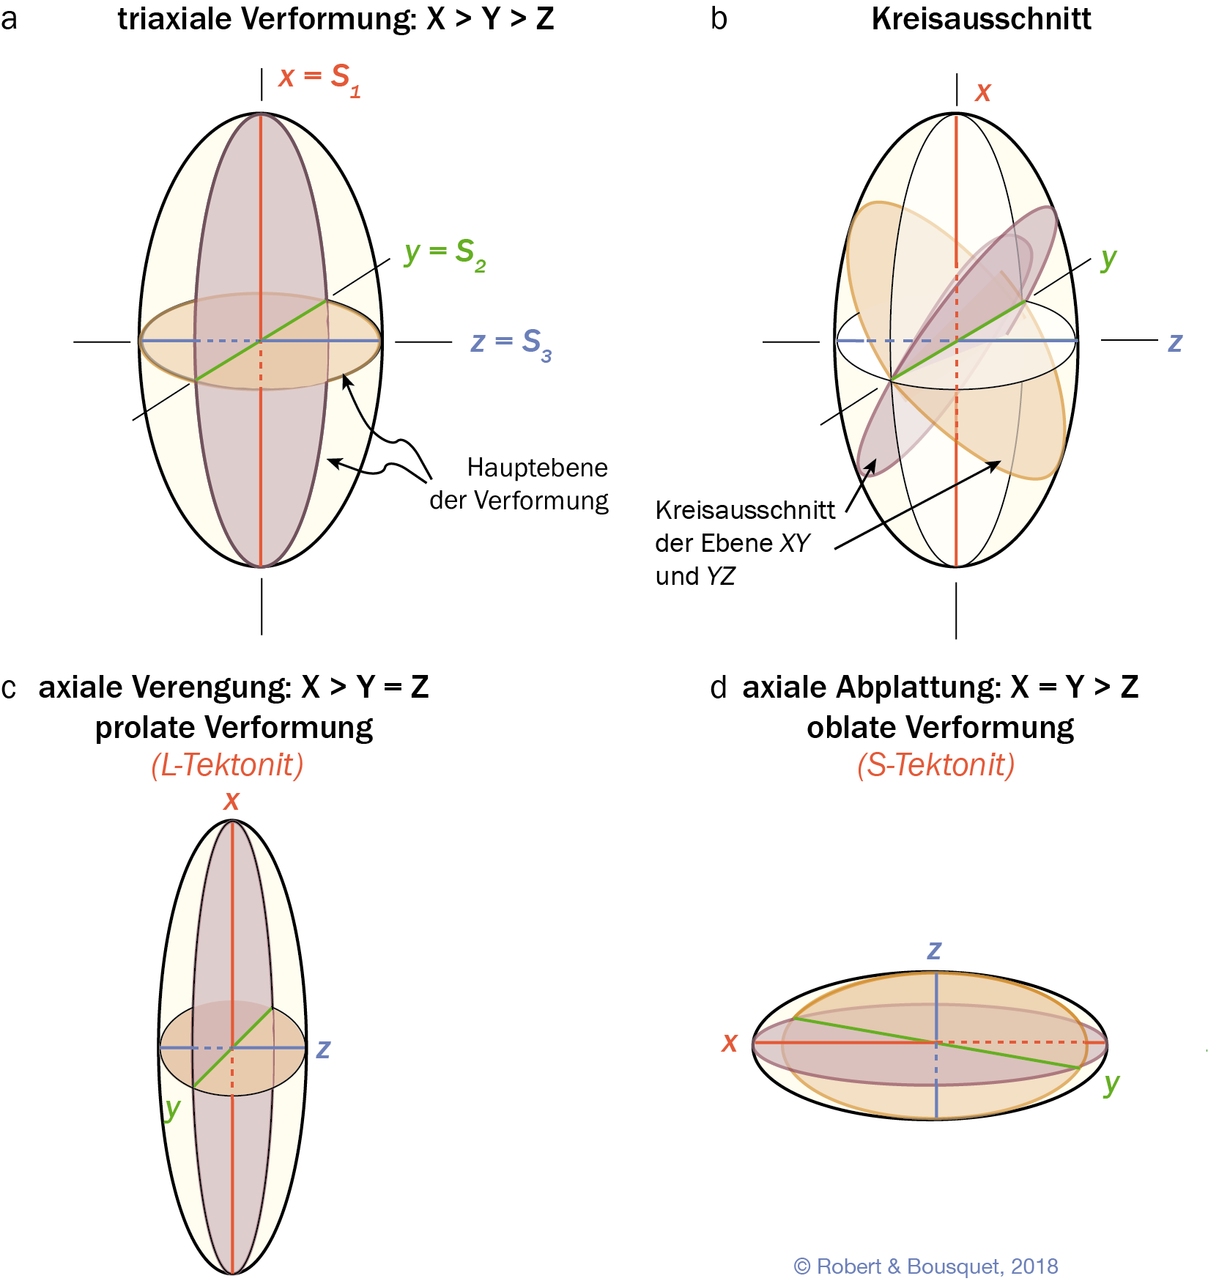
Abb. 10.13
Finites Verformungsellipsoid:
a triaxiale Verformung: x > y > z;
b Kreisausschnitt;
c axiale Verengung: x > y = z, prolate Verformung (L-Tektonit);
d axiale Abplattung: x = y > z, oblate Verformung (S-Tektonit)
Type to enter a caption.

Slide 16
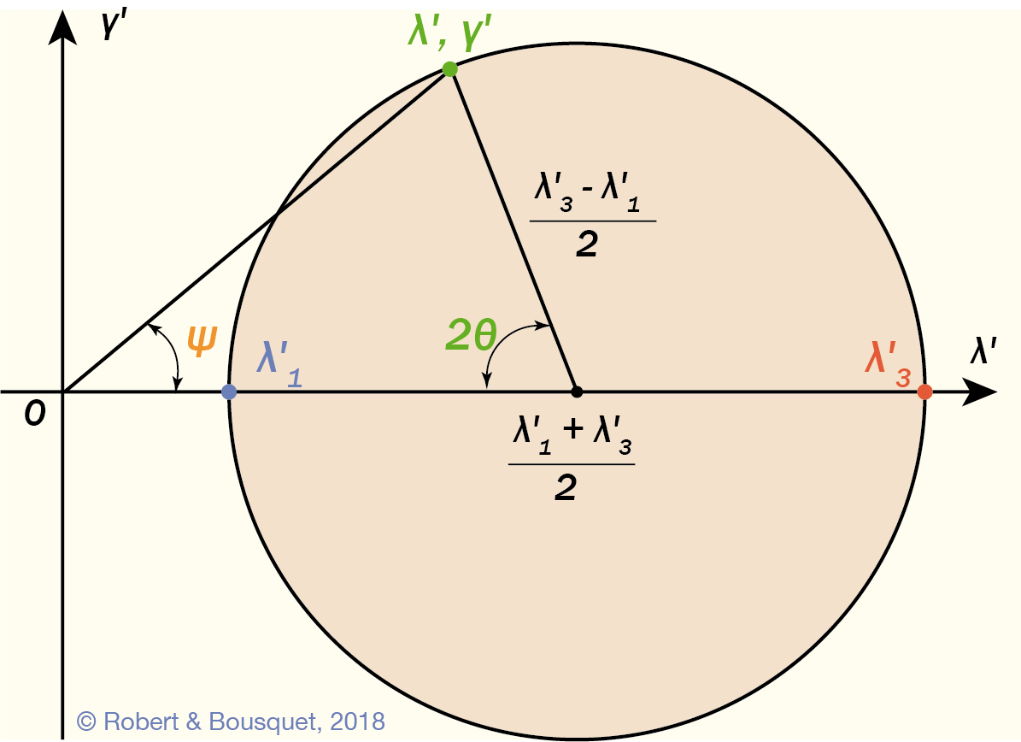
Abb. 10.14
Mohr-Kreis der finiten Verformung
Type to enter a caption.

Slide 17
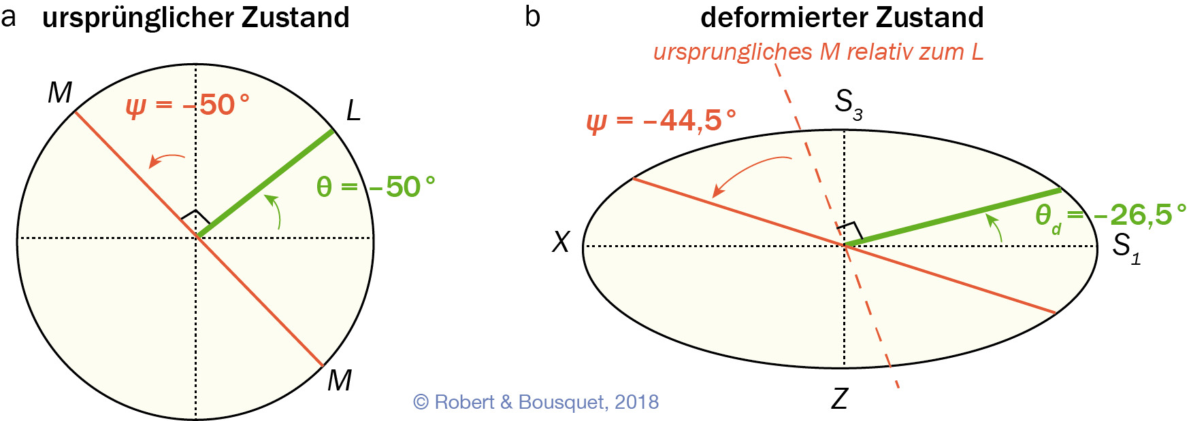
Abb. 10.15
Experimentelle Verformung einer Tonkugel:
a ursprünglicher Zustand;
b deformierter Zustand
Type to enter a caption.

Slide 18
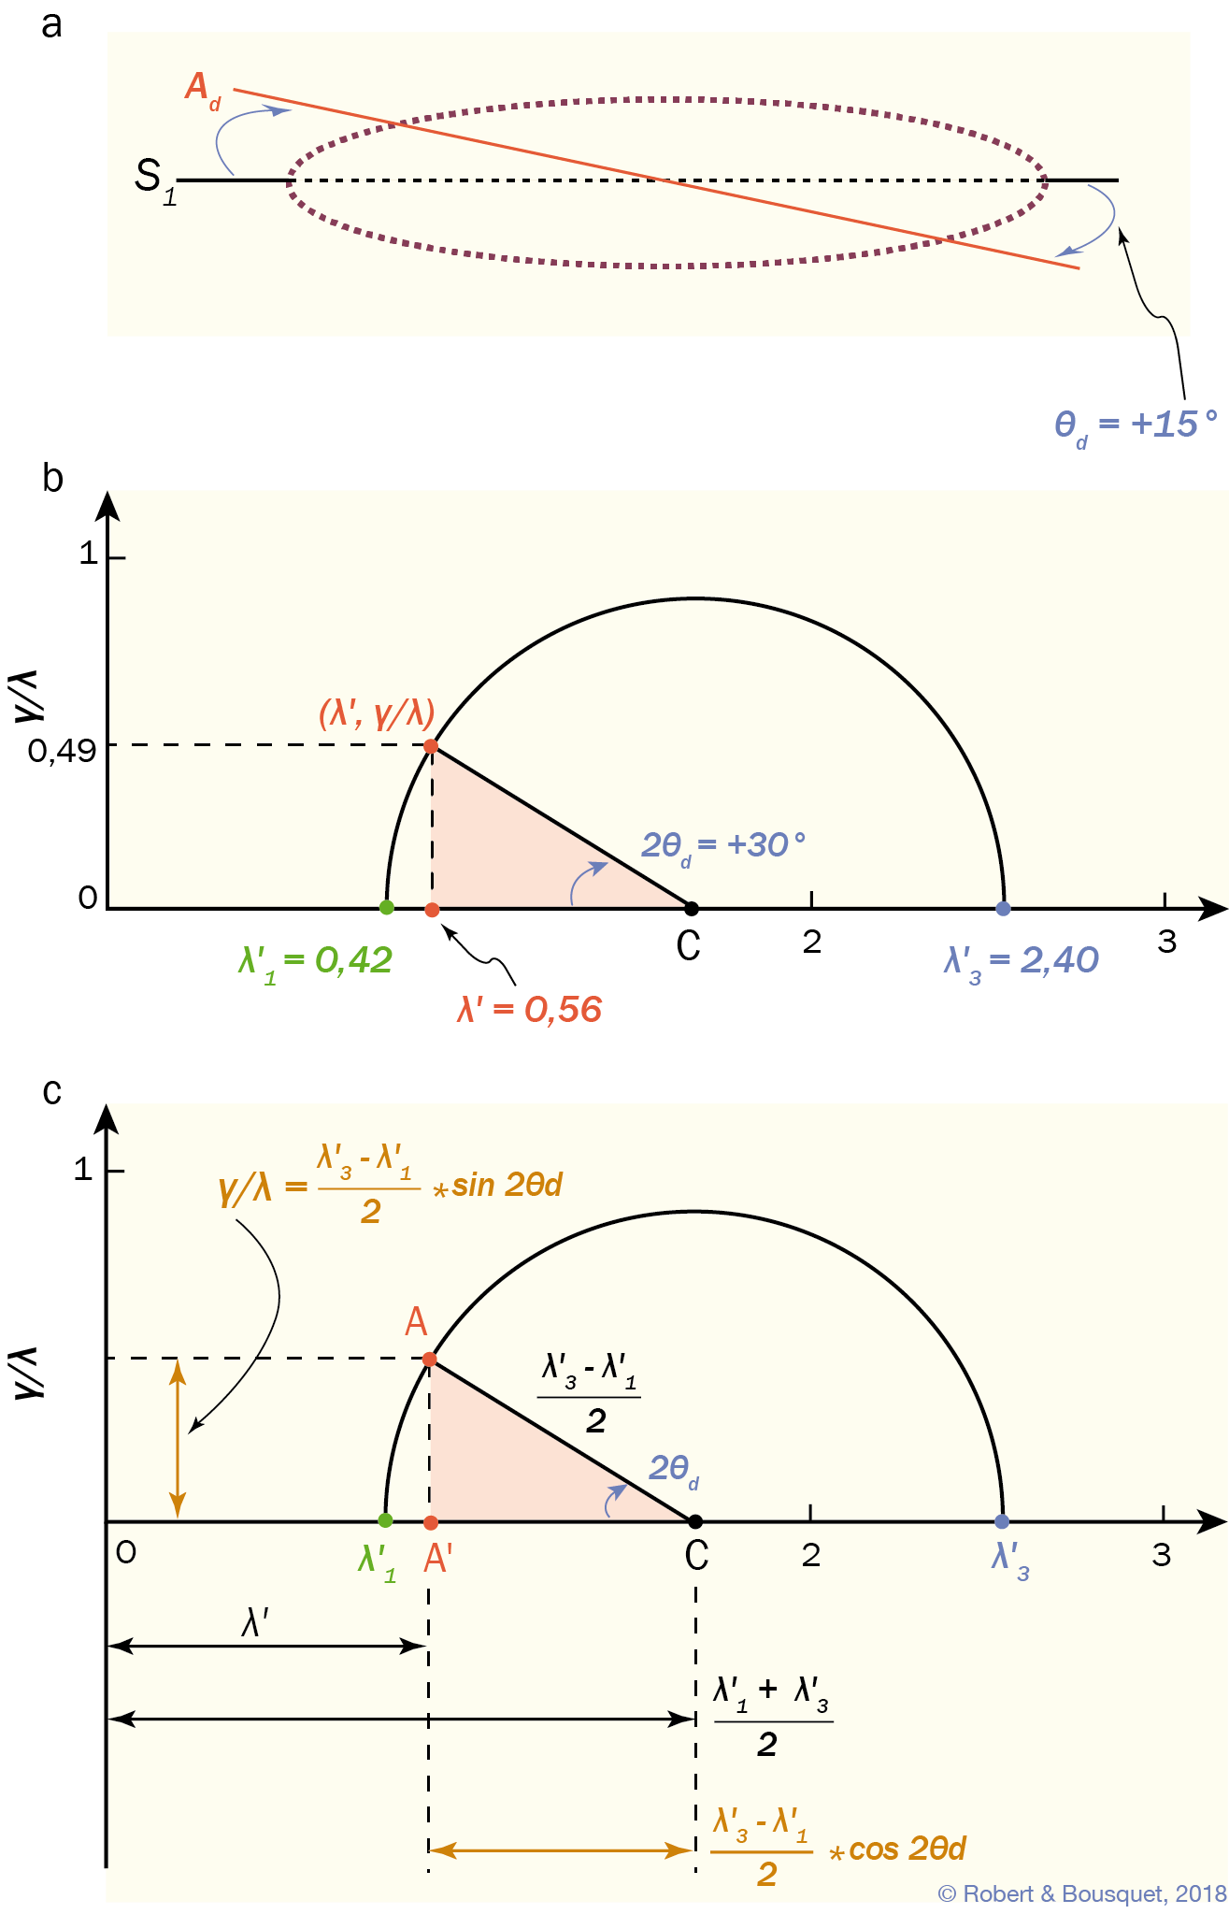
Abb. 10.16
Mohr-Diagramm der experimentellen Deformation einer Tonkugel.
a–c Die Interpretation des Versuchs basiert auf der Verformung einer einzigen, im positiven Winkel (das heißt im Uhreigersinn) zu S1 liegenden Referenzlinie Ad
Type to enter a caption.

Slide 19
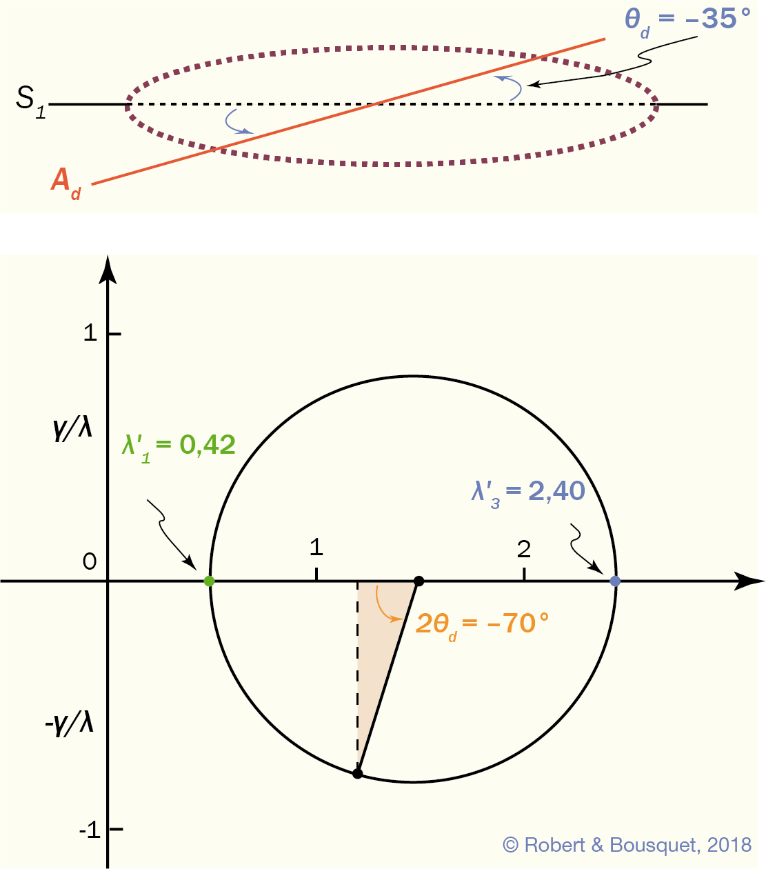
Abb. 10.17
Konstruktion eines Mohr-Diagramms mit einer im negativen Winkel (das heißt im Gegenuhrzeigersinn) zu S1 liegenden Referenzlinie
Type to enter a caption.

Slide 20
Abb. 10.18
Kartenmodell: Die Scherung eines kreisförmigen Markers stellt im Maßstab einer einzelnen Karte eine diskontinuierliche Bewegung dar
Type to enter a caption.

Slide 21
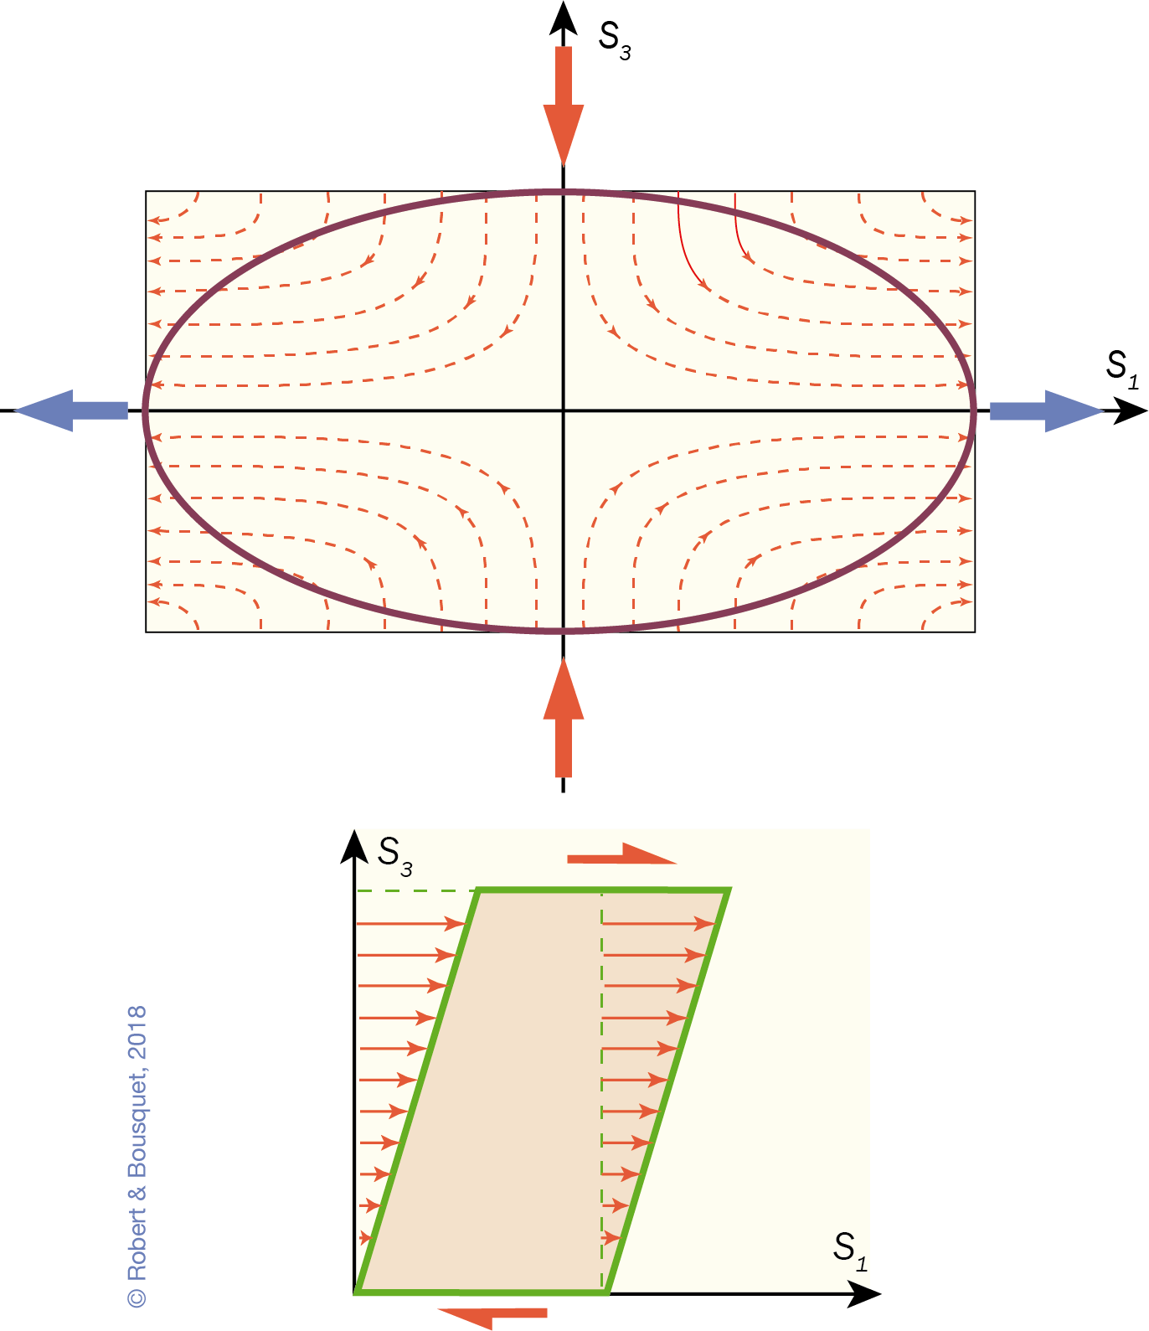
Abb. 10.19
Teilchenbewegung an zwei Beispielen progressiver Verformung:
a progressive reine Scherung und
b progressive einfache Scherung
Type to enter a caption.

Slide 22
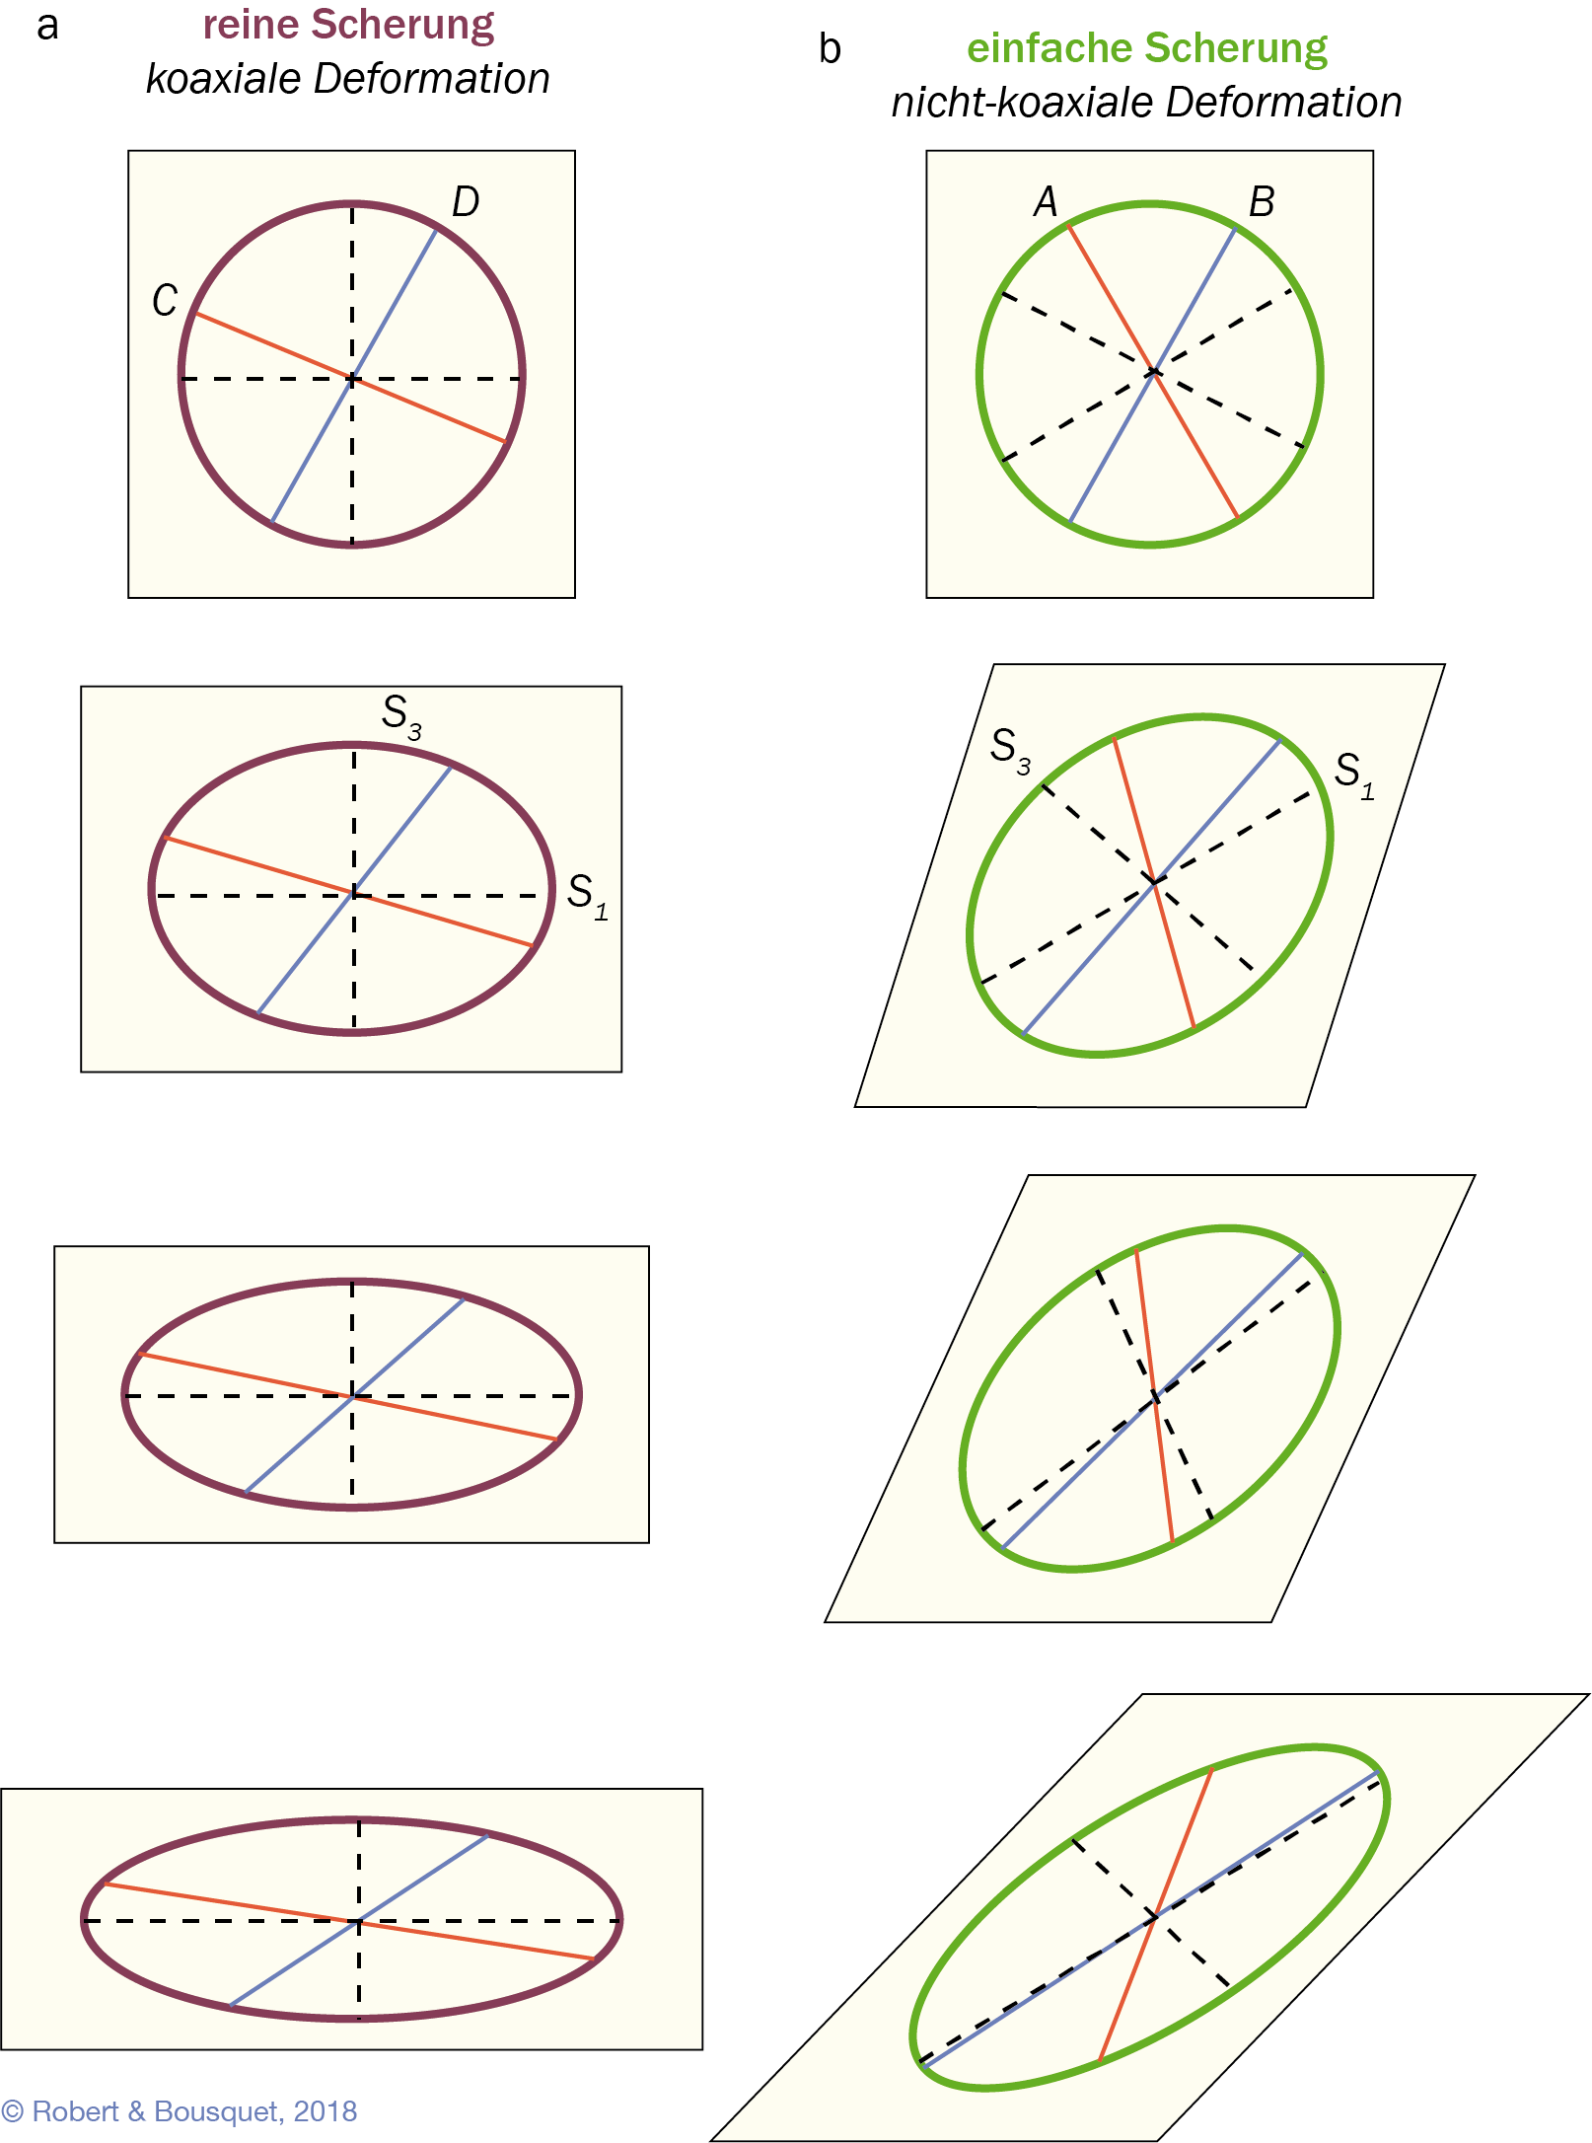
Abb. 10.20
Nicht koaxiale Verformung und koaxiale Verformung für einfache und reine Scherung. a Die Orientierung der Hauptspannungsachsen bleibt gleich. Linie C verlängert sich kontinuierlich, während sich D kontinuierlich verkürzt
b Kontinuierliche Rotation der Hauptverformungsachsen (S1 und S3). Linie A verkürzt sich zunächst, verlängert sich dann aber wieder. Linie B verlängert sich.
Type to enter a caption.

Slide 23
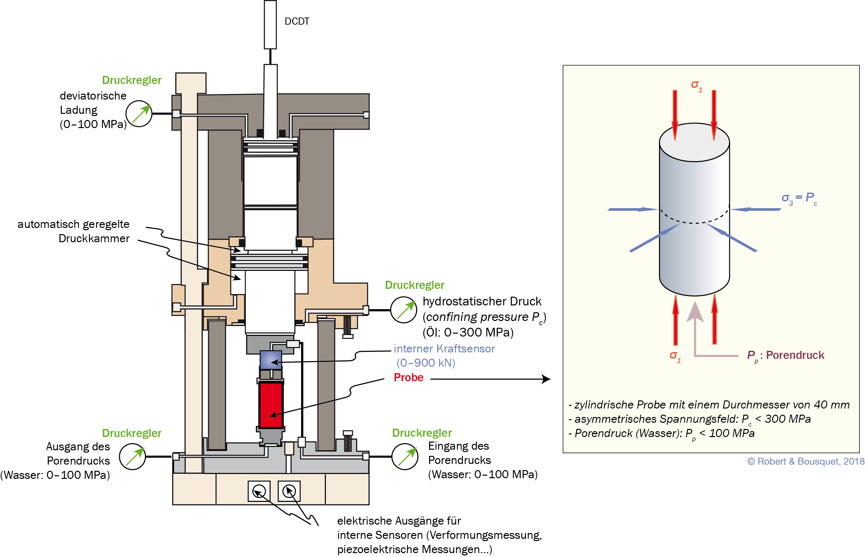
Abb. 10.21
Hochdruck-Triaxialpresse: Maximale Druckbelastung 300 MPa, Umgebungstemperatur. Der in einer Isolierungshülle platzierte Probekörper wird mit einem vertikalen Druck (􏰔1) und einem Einschlussdruck (􏰔3) belastet. Eine zweite, mit einem Heizsystem ausgestattete Triaxialpresse erlaubt die Untersuchung der Zusammenhänge zwischen Chemismus und Verformung/bruchhaftem Verhalten bei Temperaturen bis maximal 200–250º C und einer Druckbelastung von 100 MPa. Der Porendruck ist ein Flüssigkeitsdruck, der durch Wasser im Porenraum der Probe erzeugt wird. (Zeichnung: Geologisches Labor des ENS Paris)
Type to enter a caption.

Slide 24
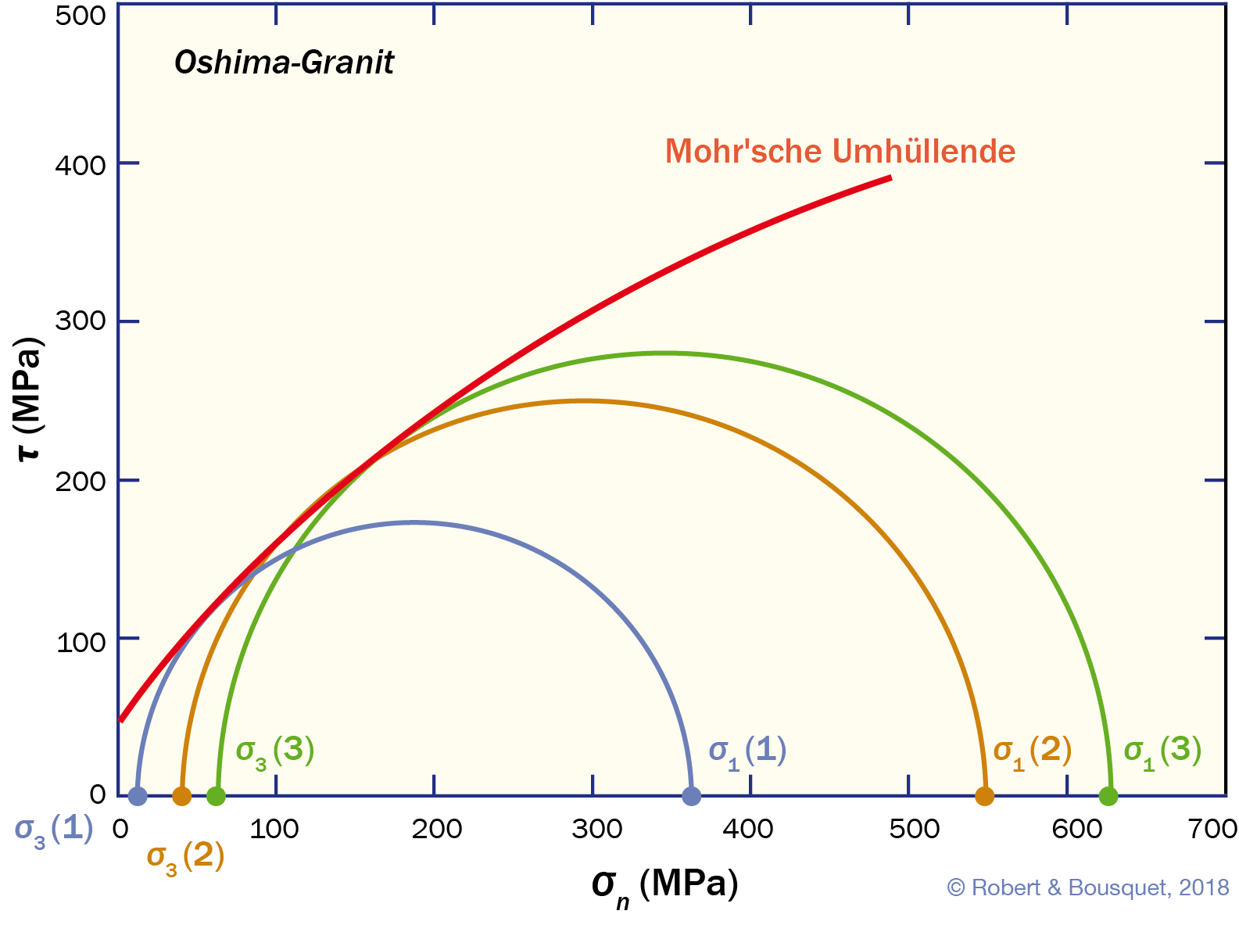
Abb. 10.22
Mohr-Diagramm für Oshima-Granit (Japan), auf der Grundlage einer Serie von drei Druckversuchen mit jeweils unterschiedlichem Einschlussdruck. Die Mohr’sche Umhüllende ist in Rot eingetragen; vergleiche mit Abb. 10.24
Type to enter a caption.

Slide 25
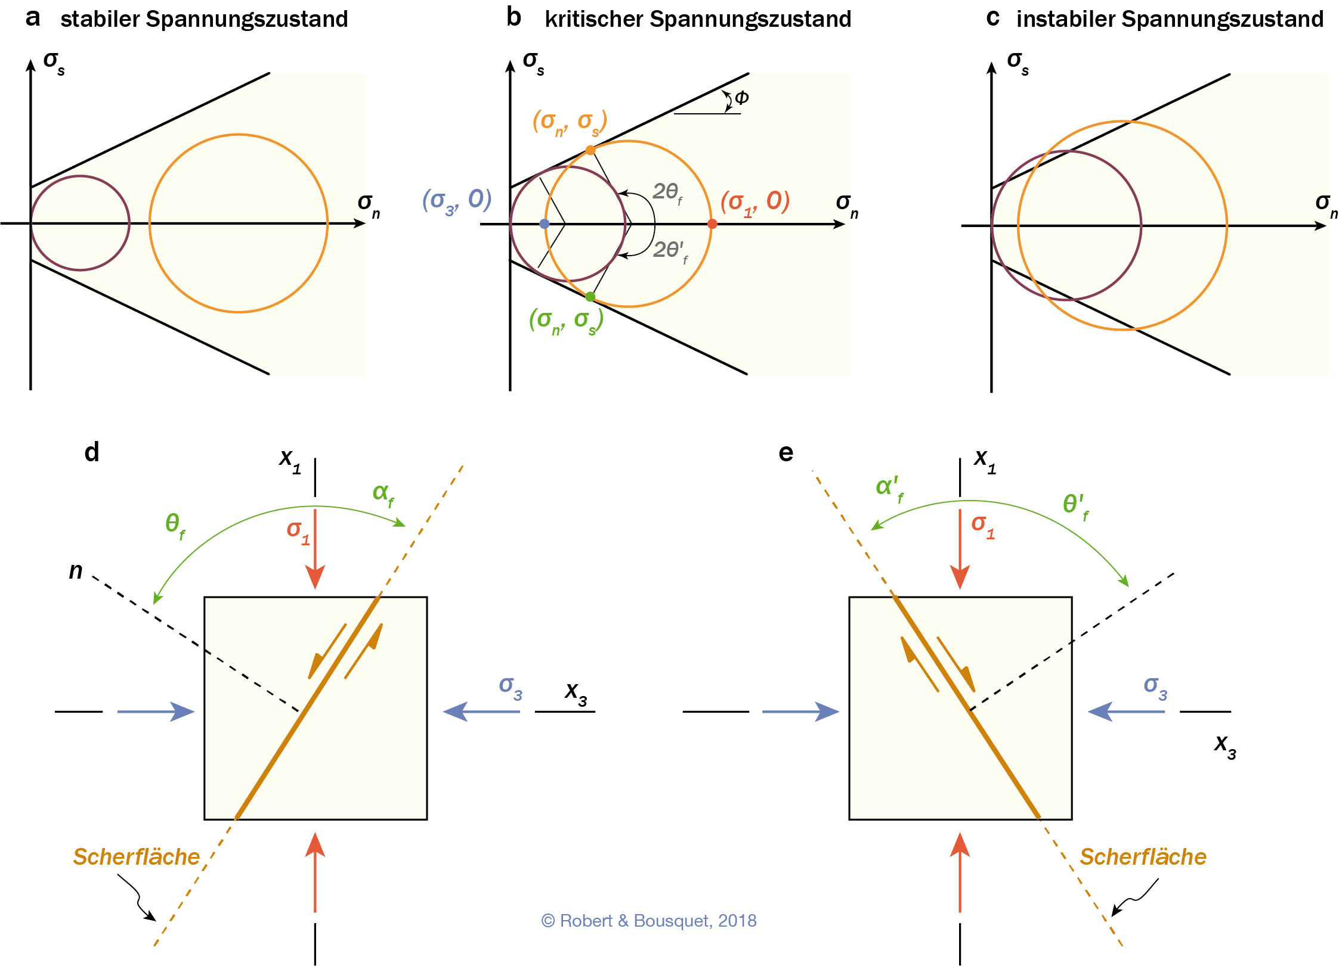
Abb. 10.23
Grafische Darstellung des Mohr-Coulomb’schen Bruchkriteriums bei axialer Kompression.
a–c Das Mohr-Coulomb- Kriterium unterteilt das Mohr-Diagramm in einen
in Bezug auf die Probe instabilen Spannungsbereich und einen stabilen Spannungsbereich (hellrot unterlegt).
b Die Radien der Mohr-Kreise treffen auf die Berührungspunkte mit der Mohr’schen Umhüllenden; der Winkel der inneren Reibung Φ und die doppelten Werte der Scherwinkel 2􏰎θf und 2θ’􏰎f sind angegeben;
d und e zeigen den realen Raum mit der Orientierung der Scherebenen in Bezug auf die zwei Scherwinkel
Type to enter a caption.

Slide 26
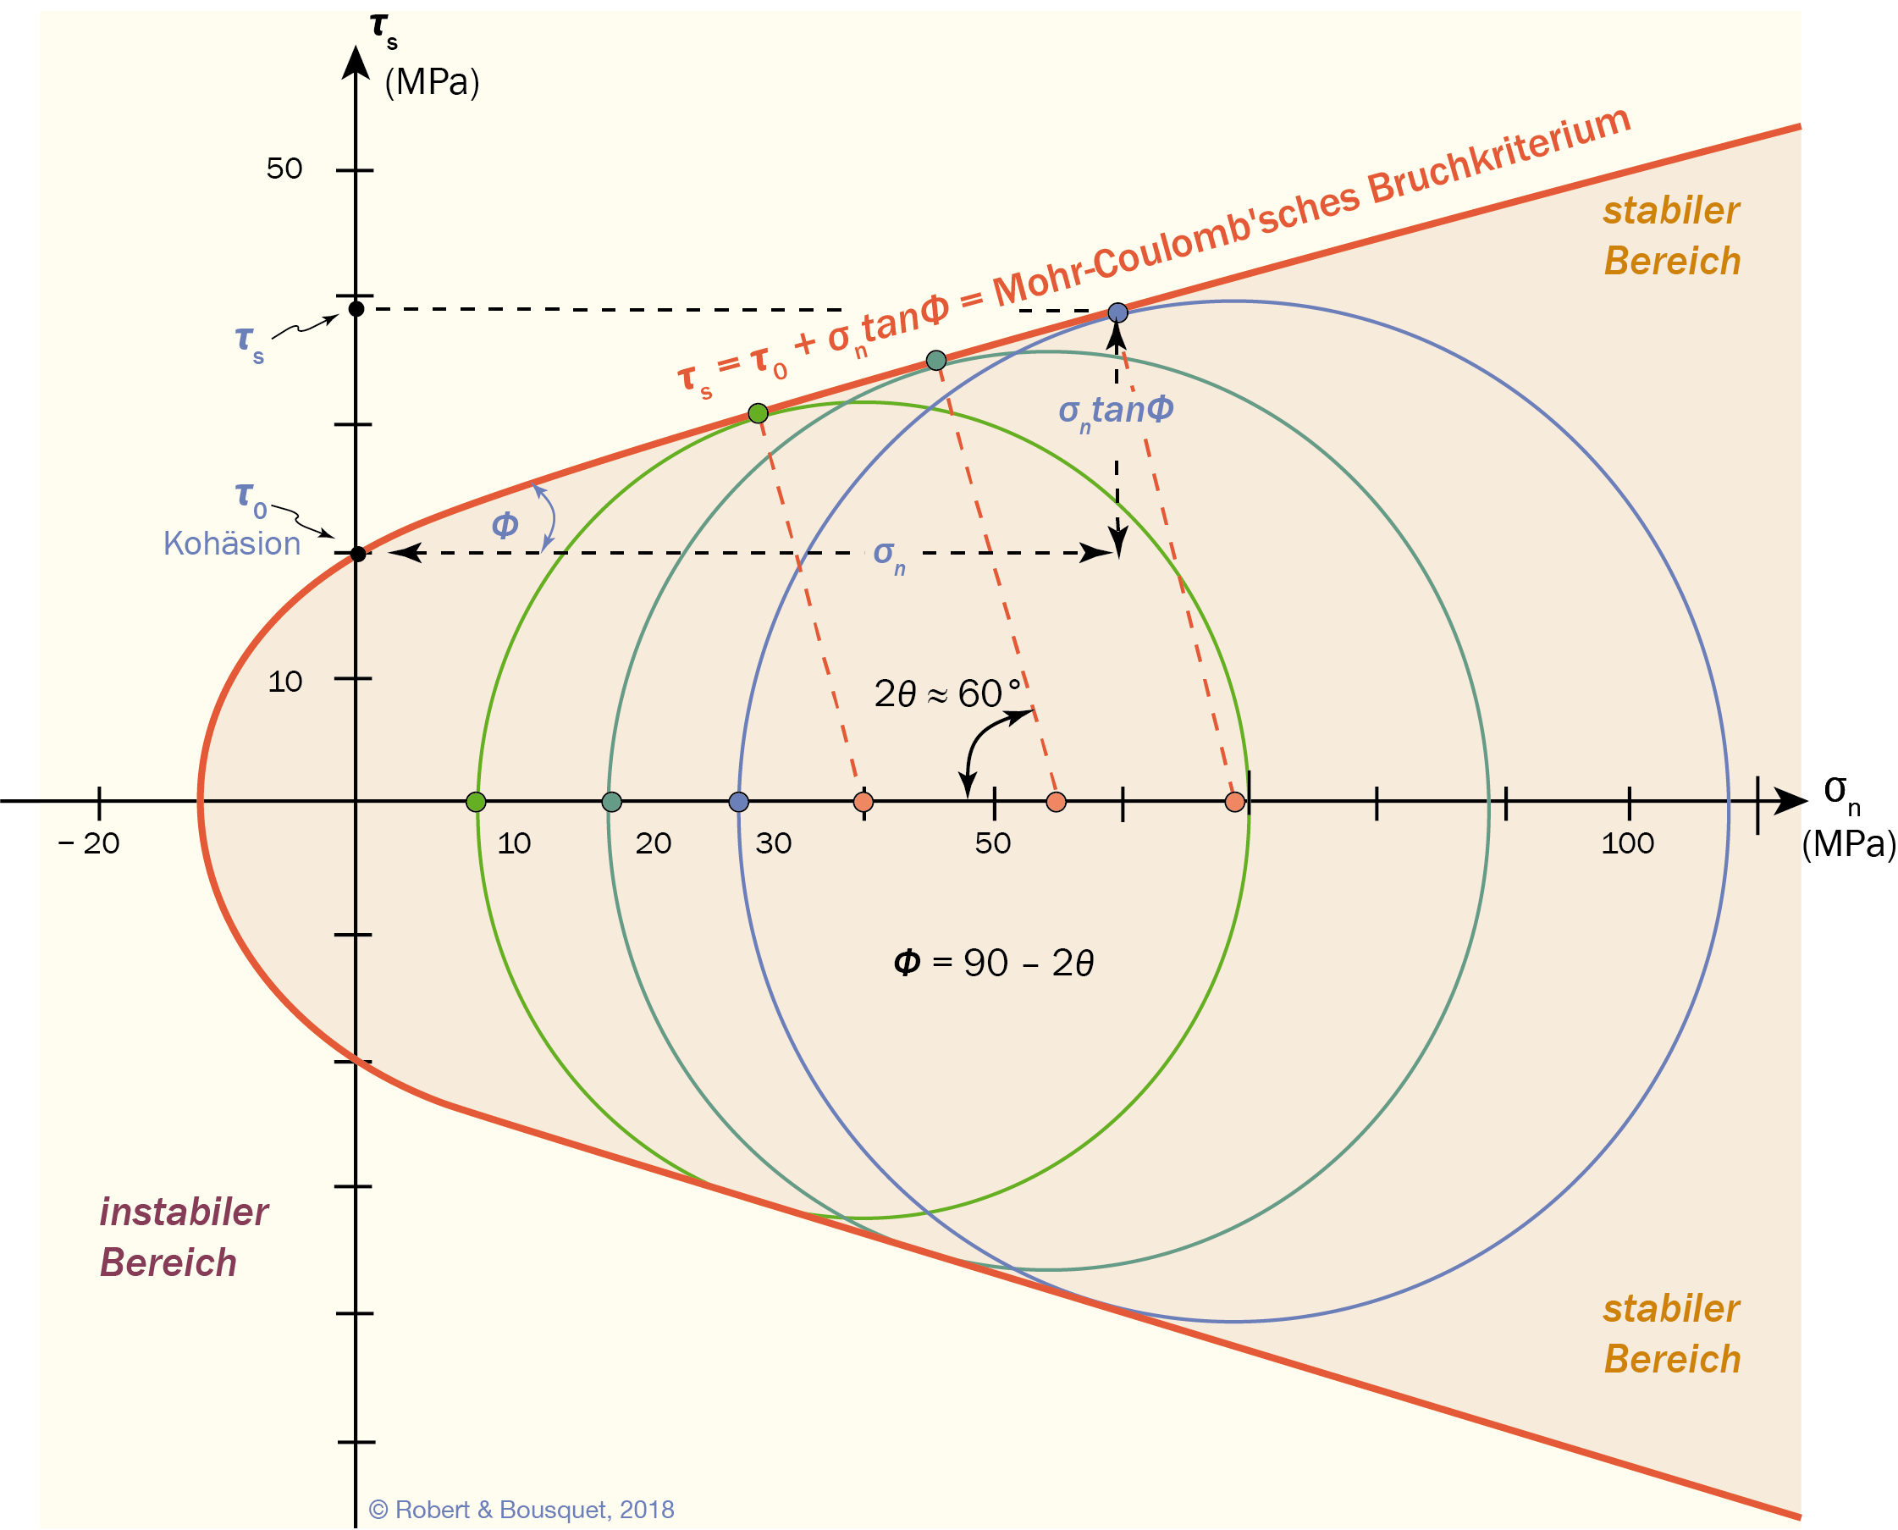
Abb. 10.24
Ergebnisse einer Versuchsreihe zur Druckfestigkeit einer Sandsteinprobe. Die Probe wurde unterschiedlichen Einschlussdrücken ausgesetzt. Die Bruchpunkte beschreiben eine Gerade, die Mohr’sche Umhüllende (vergleiche mit Abb. 10.22)
Type to enter a caption.

Slide 27
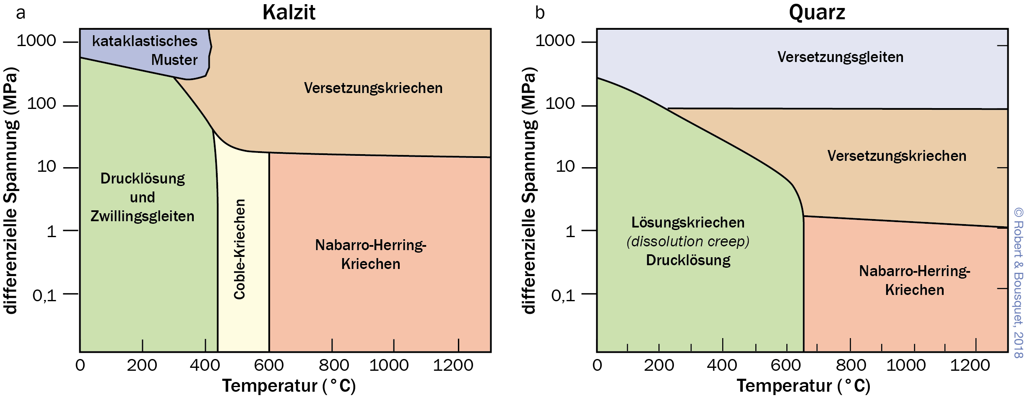
Abb. 10.25
Vereinfachtes P-T-Diagramm der Verformung von Kalzit (a) und Quarz (b)
Type to enter a caption.

Slide 28
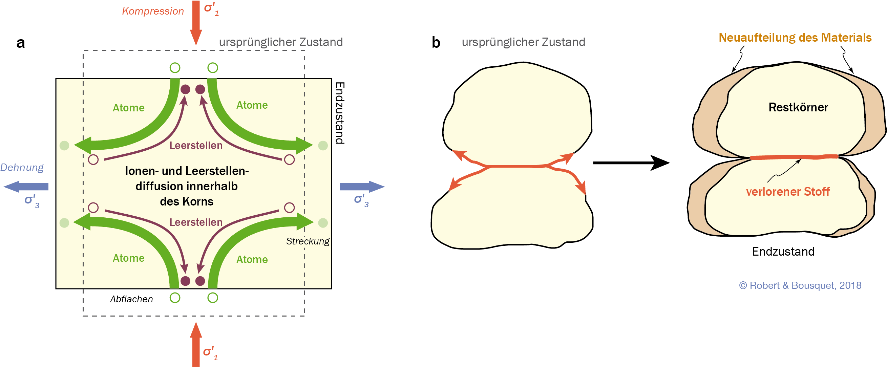
Abb. 10.26
a Diffusionskriechen: Nabarro-Herring-Kriechen. Die Formveränderung resultiert aus der Ionendiffusion innerhalb der Körner: Die Atome wandern in die Zonen mit der niedrigsten Kompressionsspannung und die Leerstellen in die Zonen mit der höchsten Kompressionsspannung.
b Diffusionskriechen entlang von Korngrenzen (Coble-Kriechen). Die Formveränderung resultiert aus der Ionendiffusion entlang der Korngrenzen in Abwesenheit einer Flüssigkeitsphase. Der Stoff kriecht von der Zone der höchsten Kompressionsspannung zu den Zonen der geringsten Kompressionsspannung
Type to enter a caption.

Slide 29
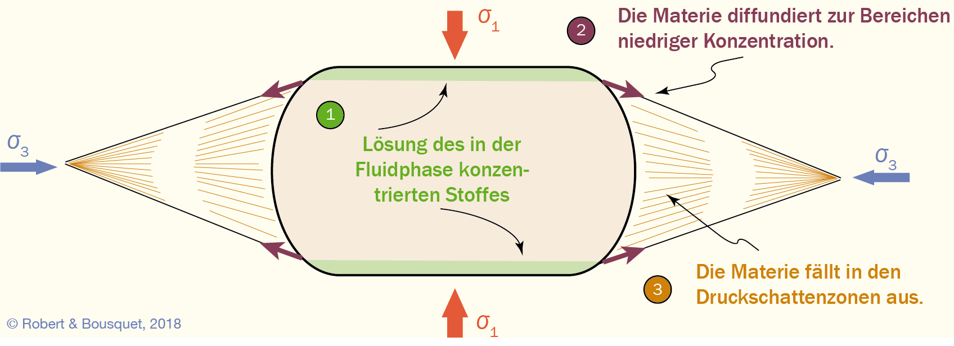
Abb. 10.27
Lösungskriechen: Die Materie wird an Flächen hohen Druckes gelöst und diffundiert zu Bereichen mit niedrigem Druck
Type to enter a caption.

Slide 30
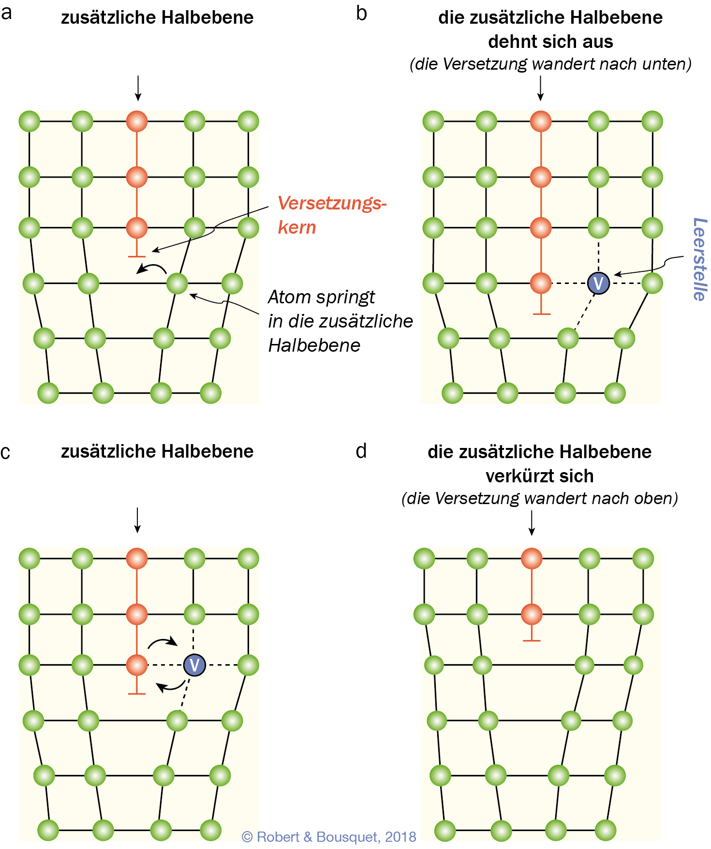
Abb. 10.28
Versetzungsklettern:
a, b Die Versetzungen bewegen sich nach unten. Ein benachbartes Atom fügt sich der Halbebene an und verlängert sie dadurch.
c, d Die Versetzungen bewegen sich nach oben. Ein Atom springt in die benachbarte Leerstel-e und verkürzt dadurch die Halbebene. Bei Erreichen der Korngrenze wird die Versetzung ausgelöscht
Type to enter a caption.

Slide 31
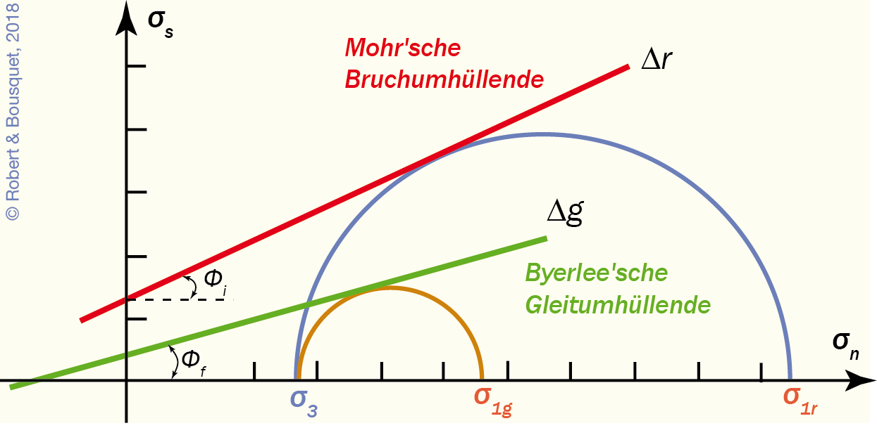
Abb. 10.29
Δie Mohr’sche Umhüllende der Bruchgrenze (􏰍Δr) und die Umhüllende für Reibungsgleiten (􏰍Δg) auf einer präexistenten Bruchfläche für ein gegebenes Material
Type to enter a caption.

Slide 32
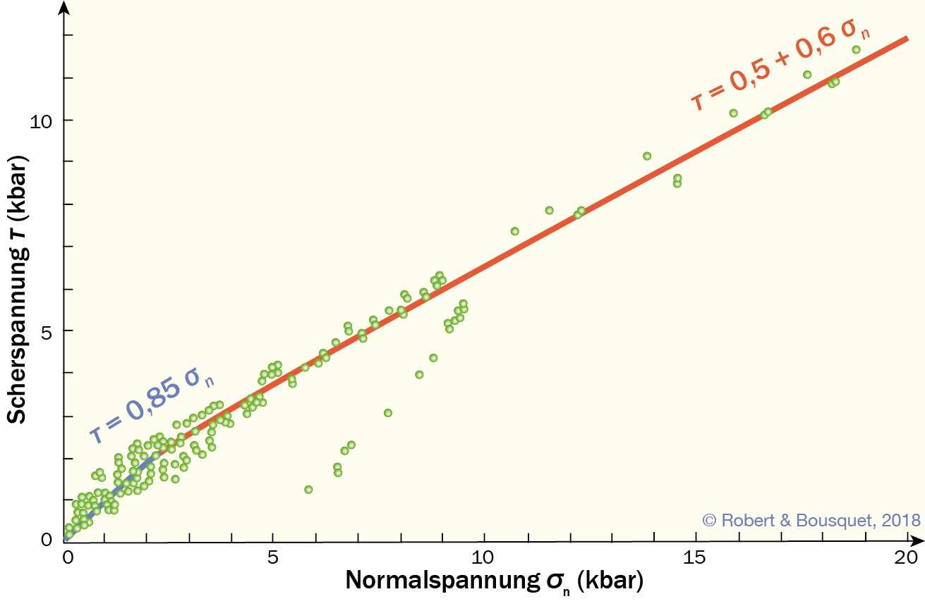
Abb. 10.30
Type to enter a caption.
Byerlee’sches Gesetz: Der Gleitreibungskoeffizient 􏰓μf ist für die meisten Gesteine und unter mittleren bis hohen Normalspannungen identisch (jeder Punkt auf der Linie entspricht dem Wert für ein bestimmtes Gestein)

Slide 33
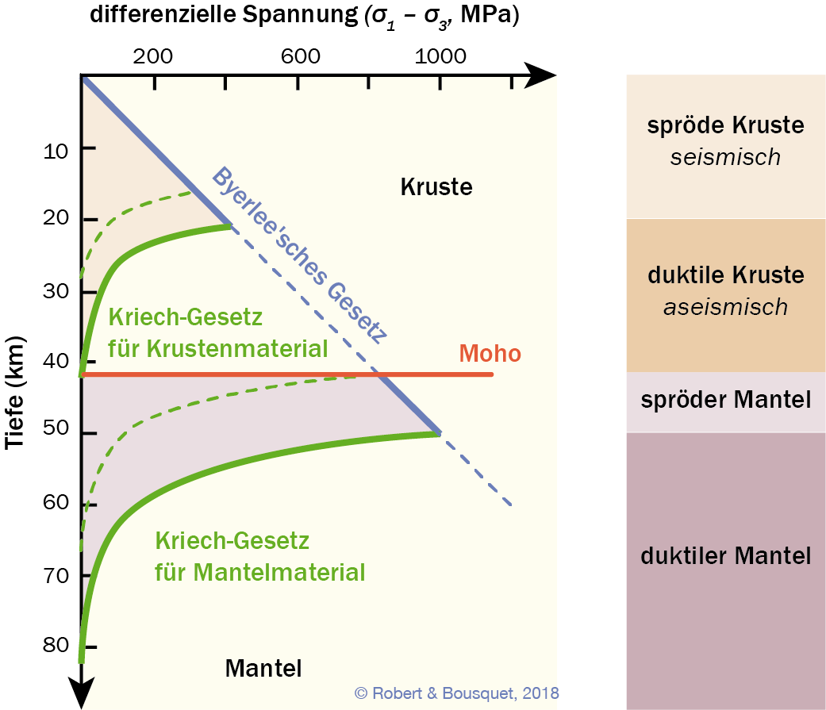
Abb. 10.31
Mechanisches Verhalten der kontinentalen Lithosphäre: das Festigkeitsprofil (nach Le Pichon und Chamοt-Rooke 1991)
Type to enter a caption.

Slide 34
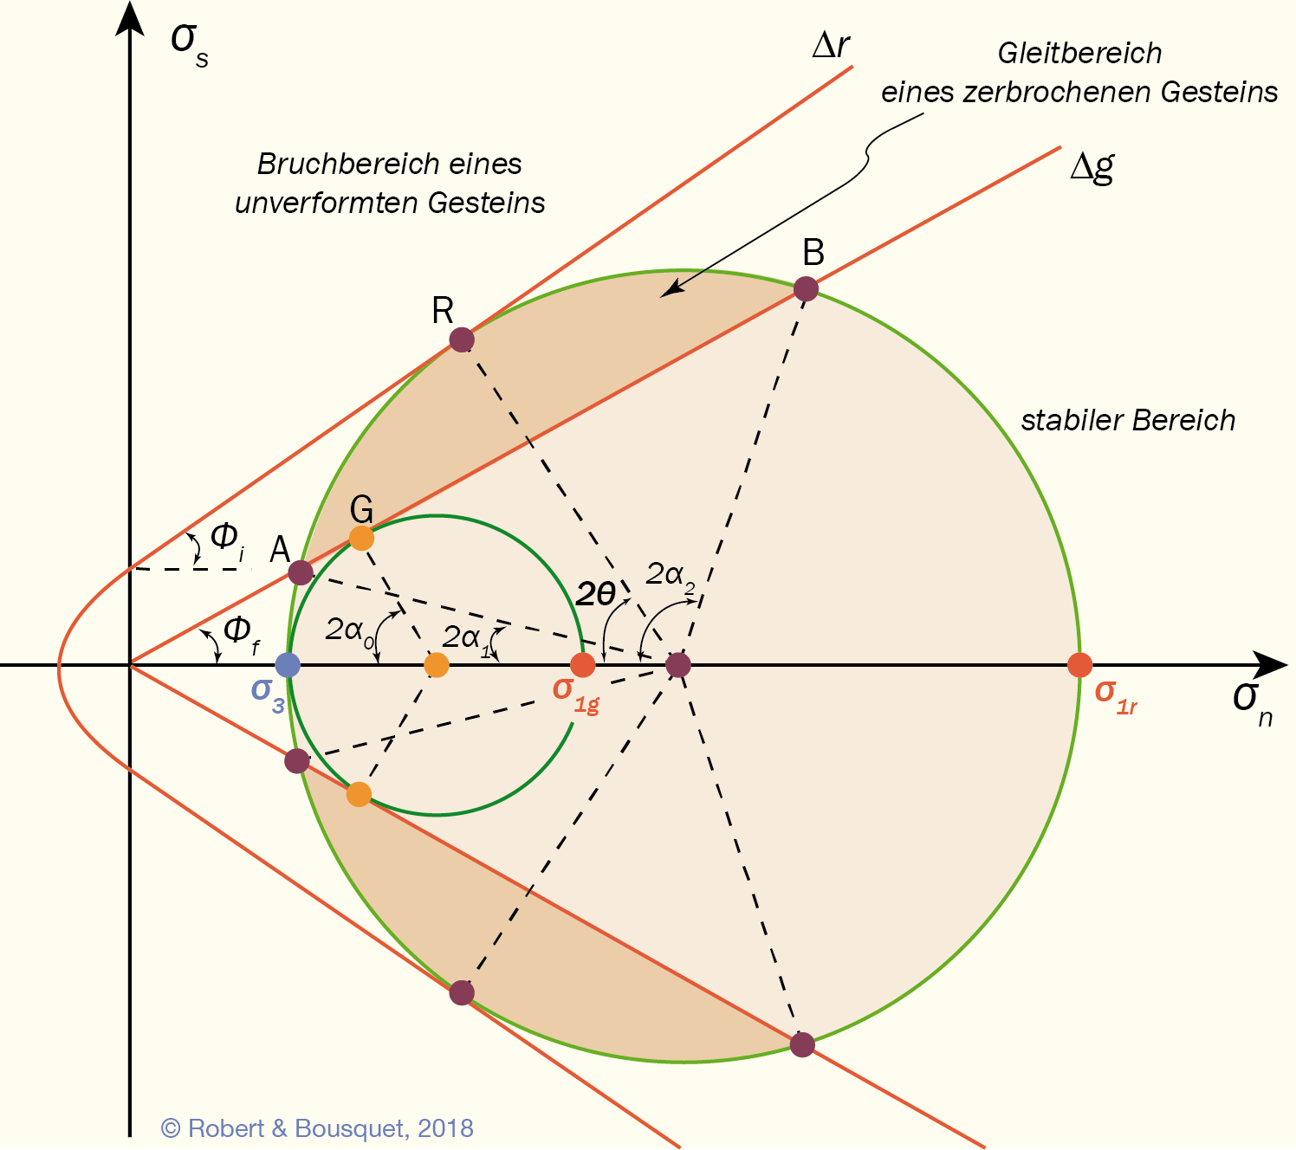
Abb. 10.32
Mohr-Diagramm mit der Mohr’schen Umhüllenden der Bruchgrenze (Mohr-Coulomb’sches-Bruchkriterium) und der Umhüllenden für Reibungsgleiten. In dieser Darstellung entspricht der Winkel 􏰎θ dem Winkel zwischen Normalspannung und Bruchfläche
Type to enter a caption.

Slide 35
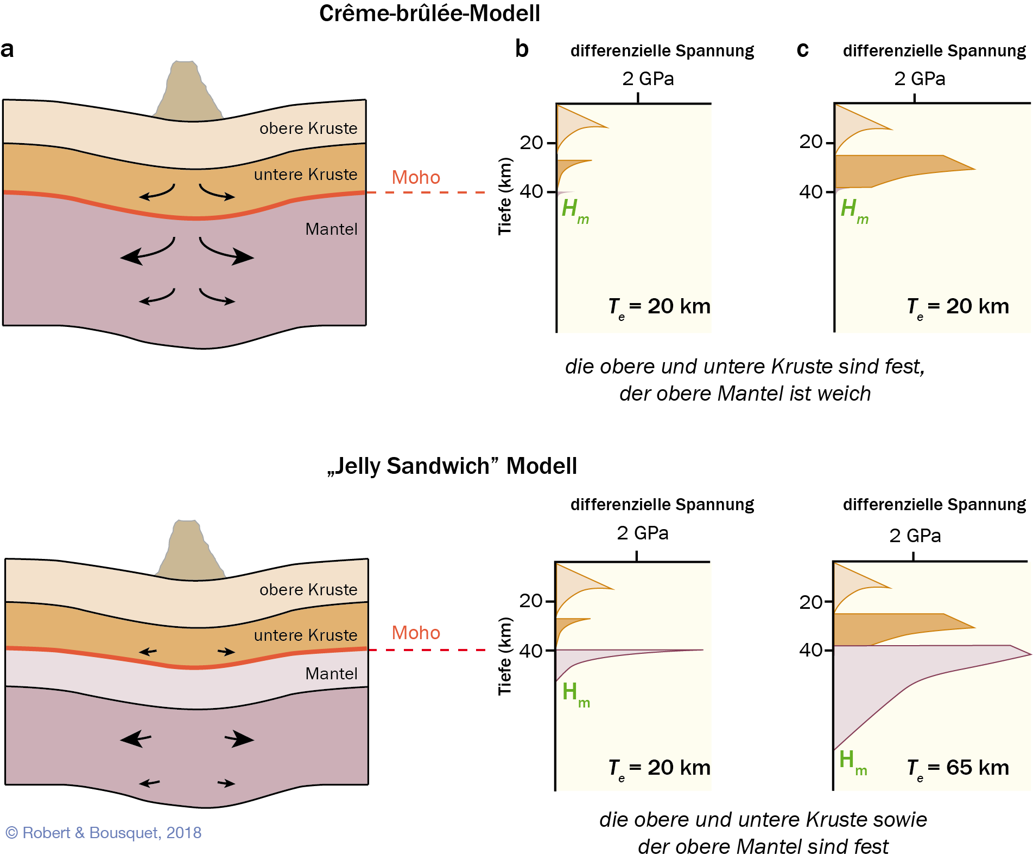
Abb. 10.33
Die zwei Modelle der langfristigen mechanischen Eigenschaften der kontinentalen Lithosphäre:
a Verformungsmodelle. Im Crème brûlée-Modell (oben) ist die obere Kruste spröd und widerstandsfähig, der Druck einer großen Überlast wird vor allem durch Kriechverformung im mechanisch schwachen oberen Mantel aufgenommen. Im Jelly-Sandwich-Modell (unten) ist der obere Mantel eher widerstandsfähig, und der Druck einer großen Überlast wird in der darunterliegenden Asthenosphäre ausgeglichen.
b Festigkeitsprofile 􏰁für ein Alter von 150 Mio. Jahren und eine Verformungsrate von 10⁻¹⁵ s⁻¹. Eine wasserhaltige, granulitische untere Kruste wird von einem trockenen (Jelly Sandwich) beziehungsweisen wasserhaltigen (Crème brûlée) Mantel aus Olivin unterlagert. Hm ist die mechanische Mächtigkeit der Lithosphäre für kurze Zeiträume, Te ist ihre elastische Langzeitmächtigkeit.
c Festigkeitsprofile für ein Alter von 500 Mio. Jahren. Die widerstandsfähige, wasserfreie untere Kruste hat eine doleritische Zusammensetzung.
Aufgrund der Entkopplung zwischen Kruste und Mantel leistet die widerstandsfähige untere Kruste im Modell mit schwachem Mantel keinen Beitrag zur Mächtigkeit Te. Im Modell mit starkem Mantel hingegen, in dem eine Kopplung zwischen Kruste und Mantel besteht, hat sie einen starken Einfluss auf Te. (Nach Burov und Watts 2006)
Type to enter a caption.

Slide 36
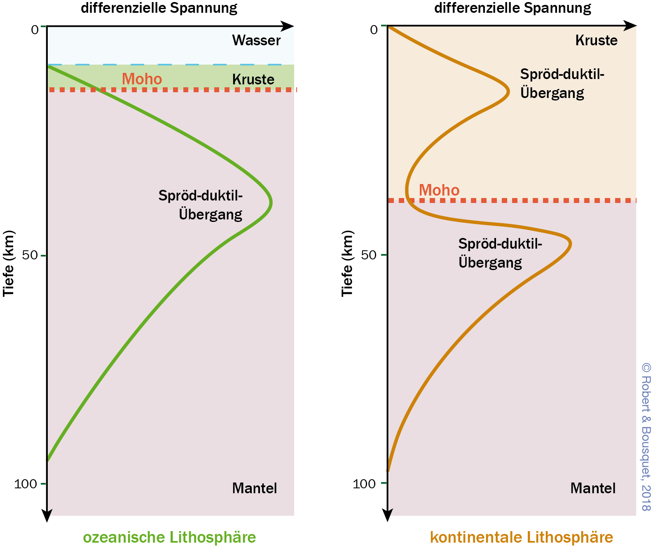
Abb. 10.34
Spröd-duktil-Übergang (nach Molnar 1988)
Type to enter a caption.

Slide 37
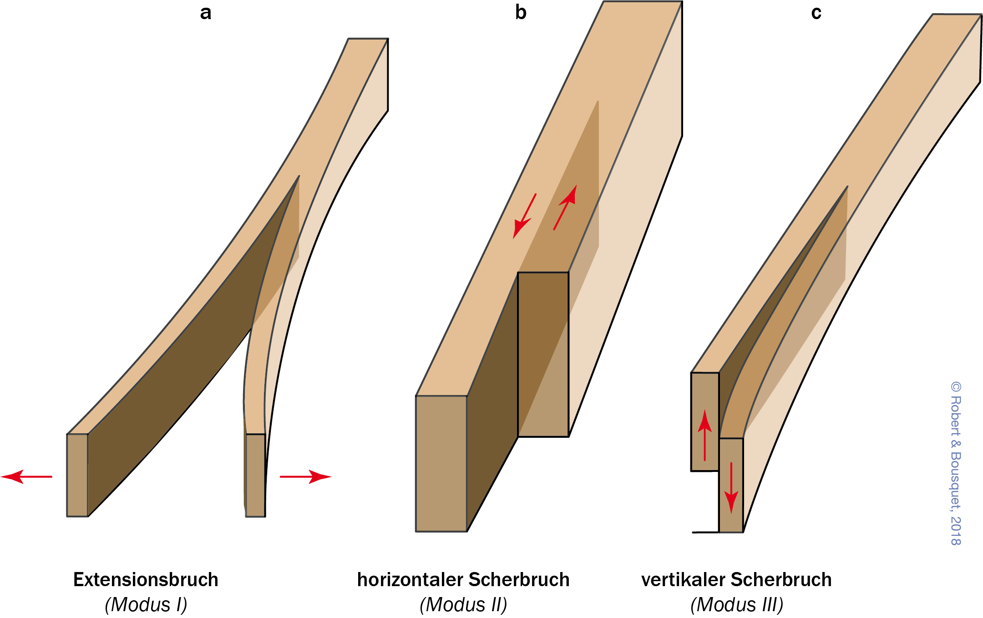
Abb. 10.35
Type to enter a caption.
Die drei Bruchtypen auf Basis des Relativversatzes der Blöcke beiderseits der Bruchfläche:
a Extensionsbruch (Modus I); b Scherbruch (Modus II); c Scherbruch (Modus III)

Slide 38
Abb. 10.36
Verwerfungsformen:
a Verwerfung:
einfacher Scherbruch;
b Verwerfungszone: eine Scharvon Scherbrüchen;
c duktile Scherzone
Type to enter a caption.

Slide 39
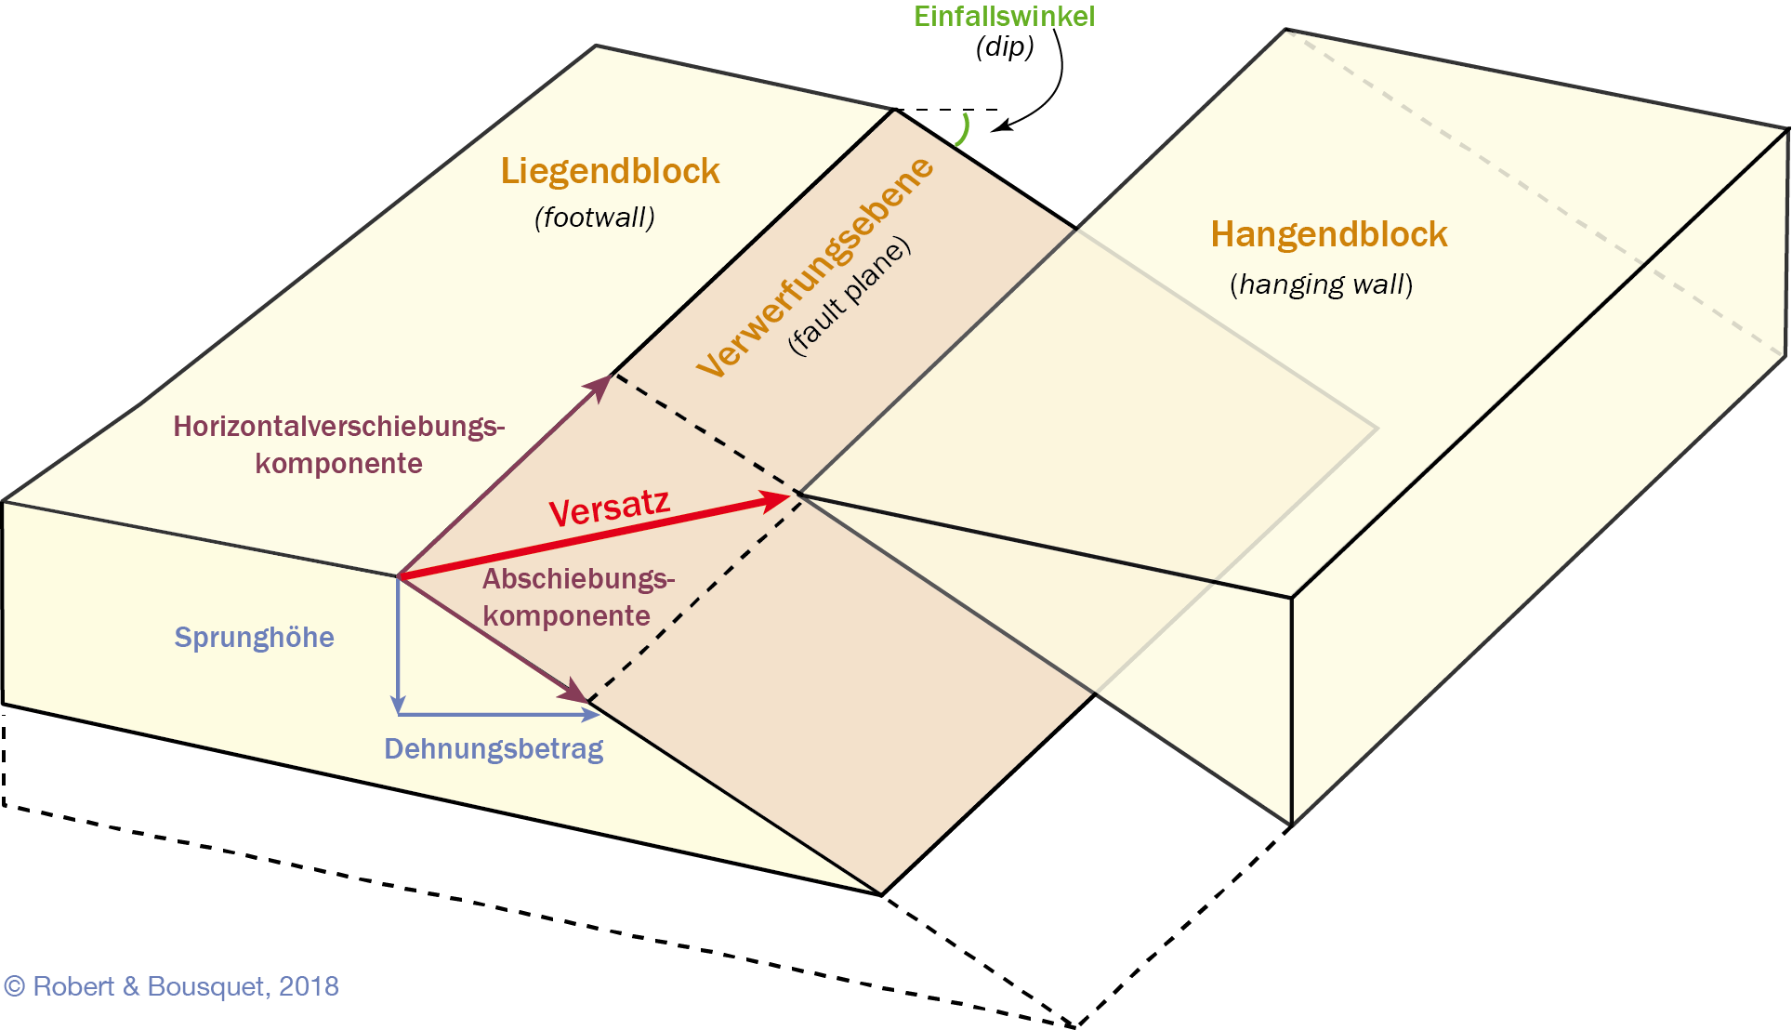
Abb. 10.37
Nomenklatur einer Verwerfung
Type to enter a caption.

Slide 40
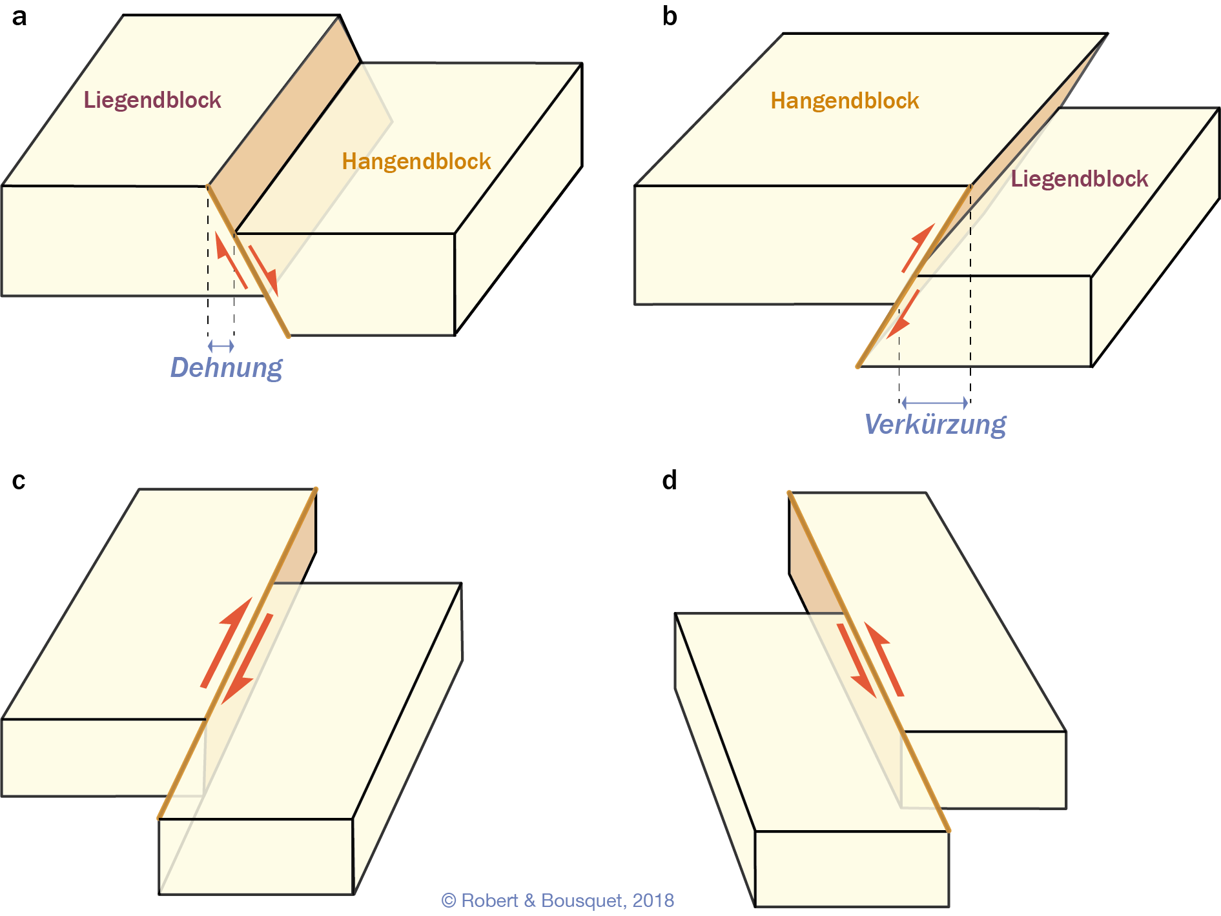
Abb. 10.38
Klassifikation von Verwerfungen anhand der Relativbewegung der Blöcke:
a Abschiebung (normal fault);
b Aufschiebung (reverse fault);
c rechtssinnige Blattverschiebung (dextral strike-slip fault);
d linkssinnige Blattverschiebung (sinistral strike-slip fault)
Type to enter a caption.

Slide 41
Abb. 10.39
Die drei Verwerfungstypen nach Anderson:
a Abschiebung: die maximale kompressive Spannung 􏰔σ1 ist vertikal;
b Aufschiebung: die minimale kompressive Spannung 􏰔σ3 ist vertikal;
c Blattverschiebung: intermediäre kompressive Spannung σ2 ist vertikal
Type to enter a caption.

Slide 42
Abb. 10.40
Bildung von Fiederklüften:
a Einfaches En-échelon-System;
b sigmoidale En-échelon-Klüfte durch Rotation eines älteren zentralen Bereichs, gleichzeitig findet eine fortschreitende Öffnung im 45°-Winkel an den Rändern der Scherzone statt. Jeder Bruch steht senkrecht zur minimalen Hauptspannung.
c Bildungsprozess
Type to enter a caption.

Slide 43
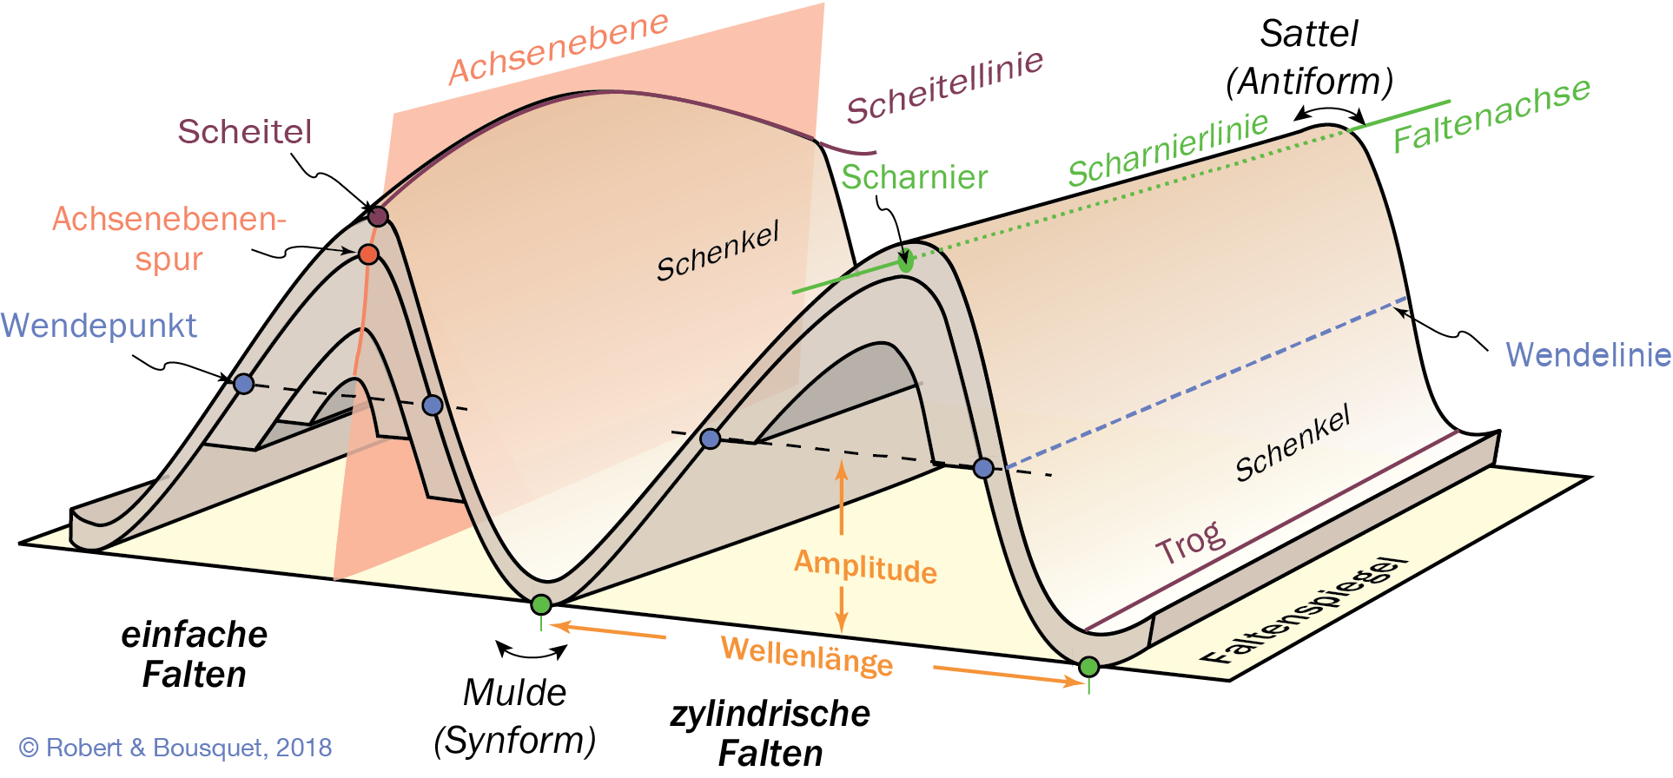
Abb. 10.41
Anatomie einer gefalteten Fläche (nach Fossen, 2010)
Type to enter a caption.

Slide 44
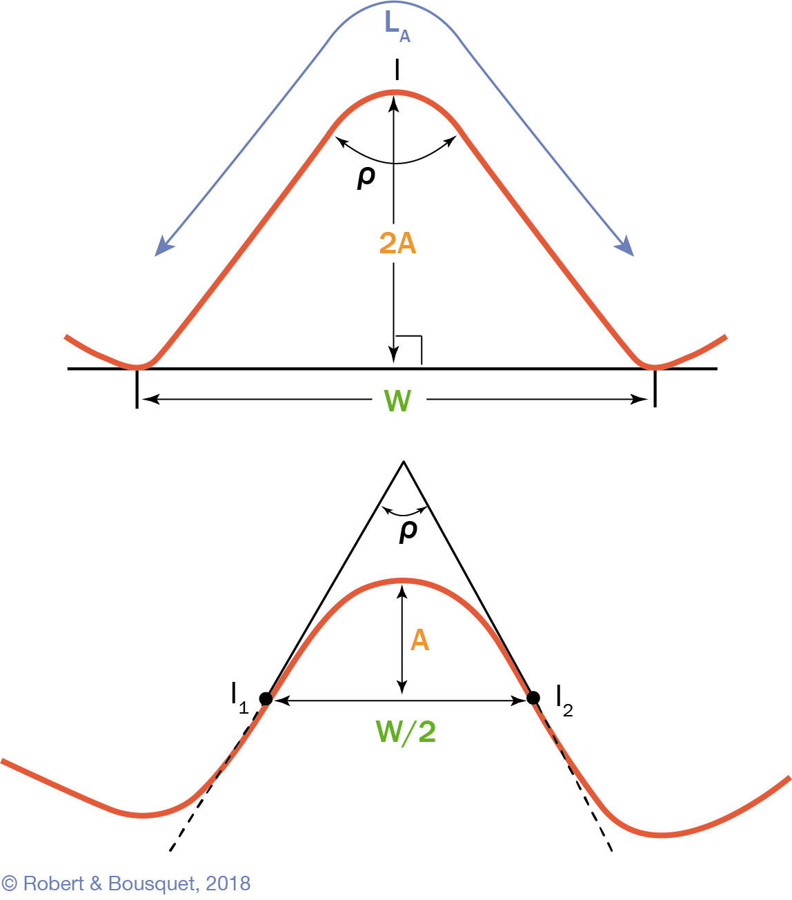
Abb. 10.42
Form einer Falte, mit: ρ Öffnungswinkel; LA, Bogenlänge, gemessen auf der gefalteten Fläche. Die halbe Wellenlänge W/2 wird zwischen den zwei Wendepunkten I1 und I2 gemessen, die Amplitude A zwischen dieser Verbindungslinie und dem Scharnier
Type to enter a caption.

Slide 45
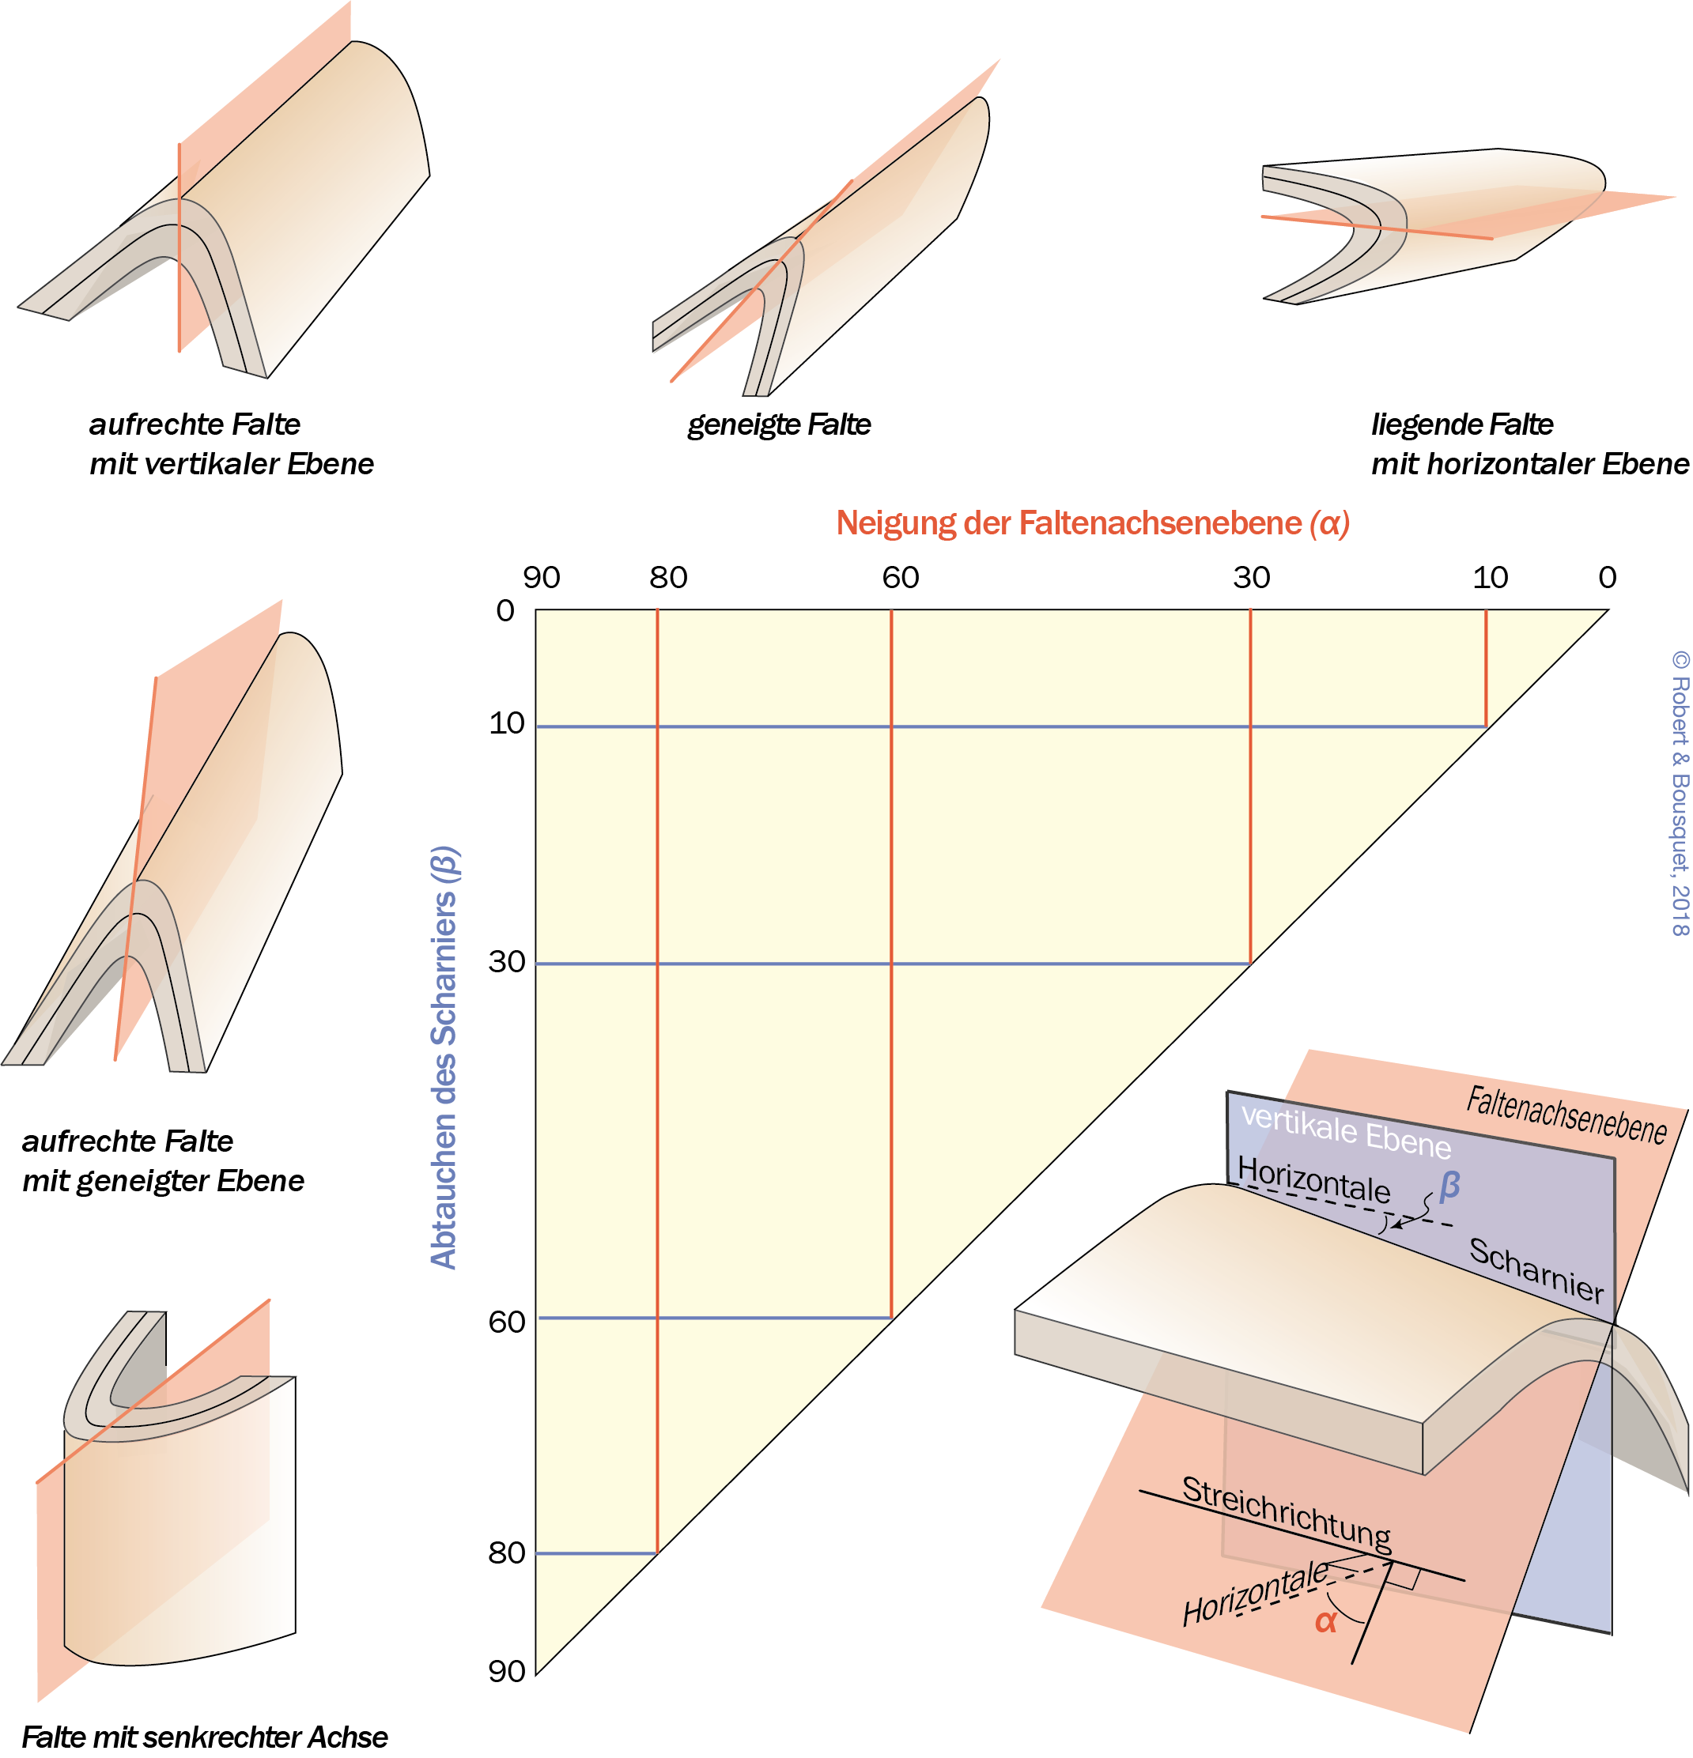
Abb. 10.43
Orientierung von Falten. Die Angabe der Orientierung basiert auf dem Einfallen des Scharniers (β) und der Achsenebene (α). (Nach Fleuty 1964)
Type to enter a caption.

Slide 46
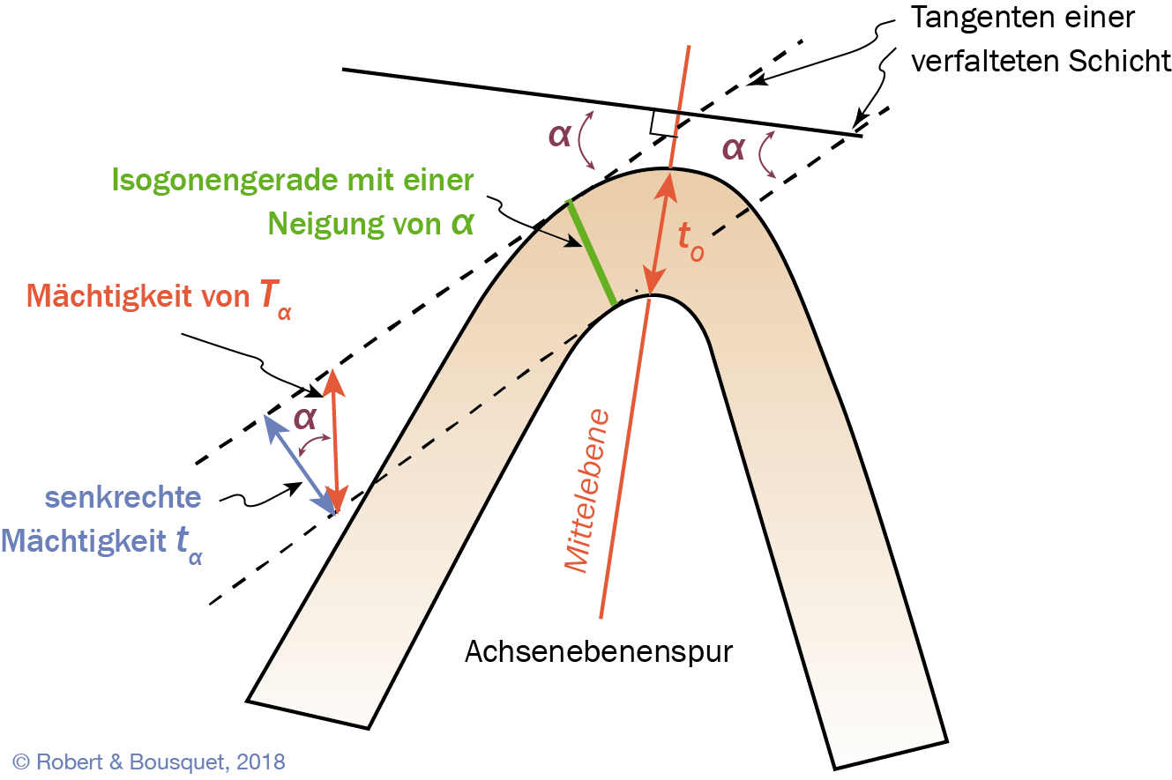
Abb. 10.44
Geometrische Parameter zur Bestimmung des Faltentyps
Type to enter a caption.

Slide 47
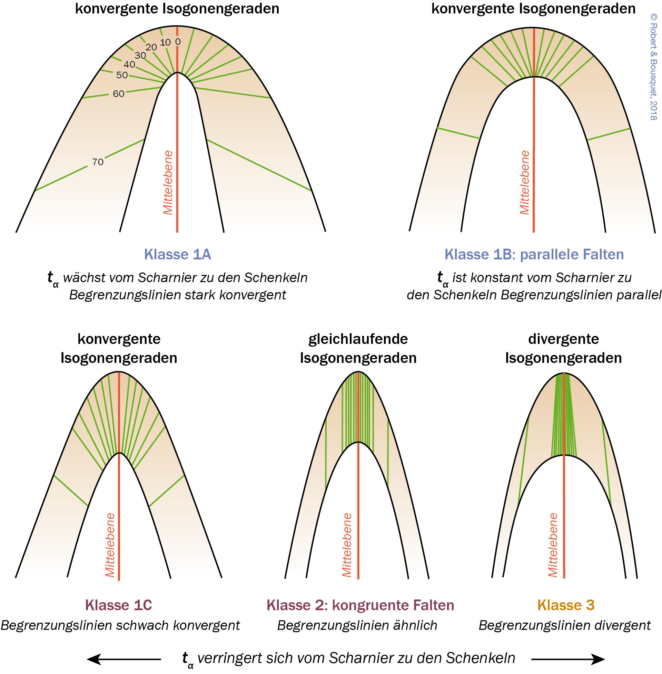
Abb. 10.45
Klassifikation von Falten nach Ramsay (1967)
Type to enter a caption.

Slide 48
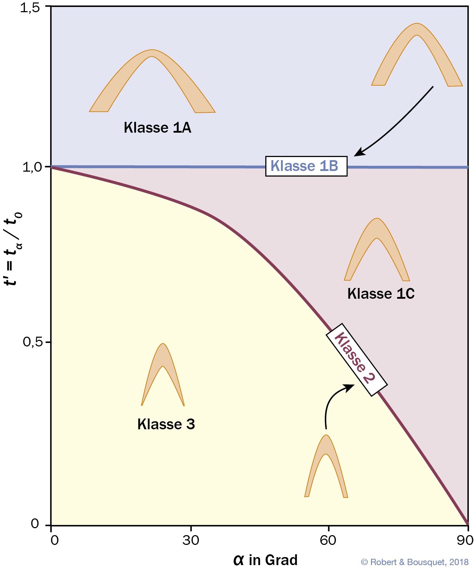
Abb. 10.46
Klassifikation von Falten anhand der senkrechten Mächtigkeit tα . t0 ist die Mächtigkeit im Scharnier, bei ̨α = 0
Type to enter a caption.

Slide 49
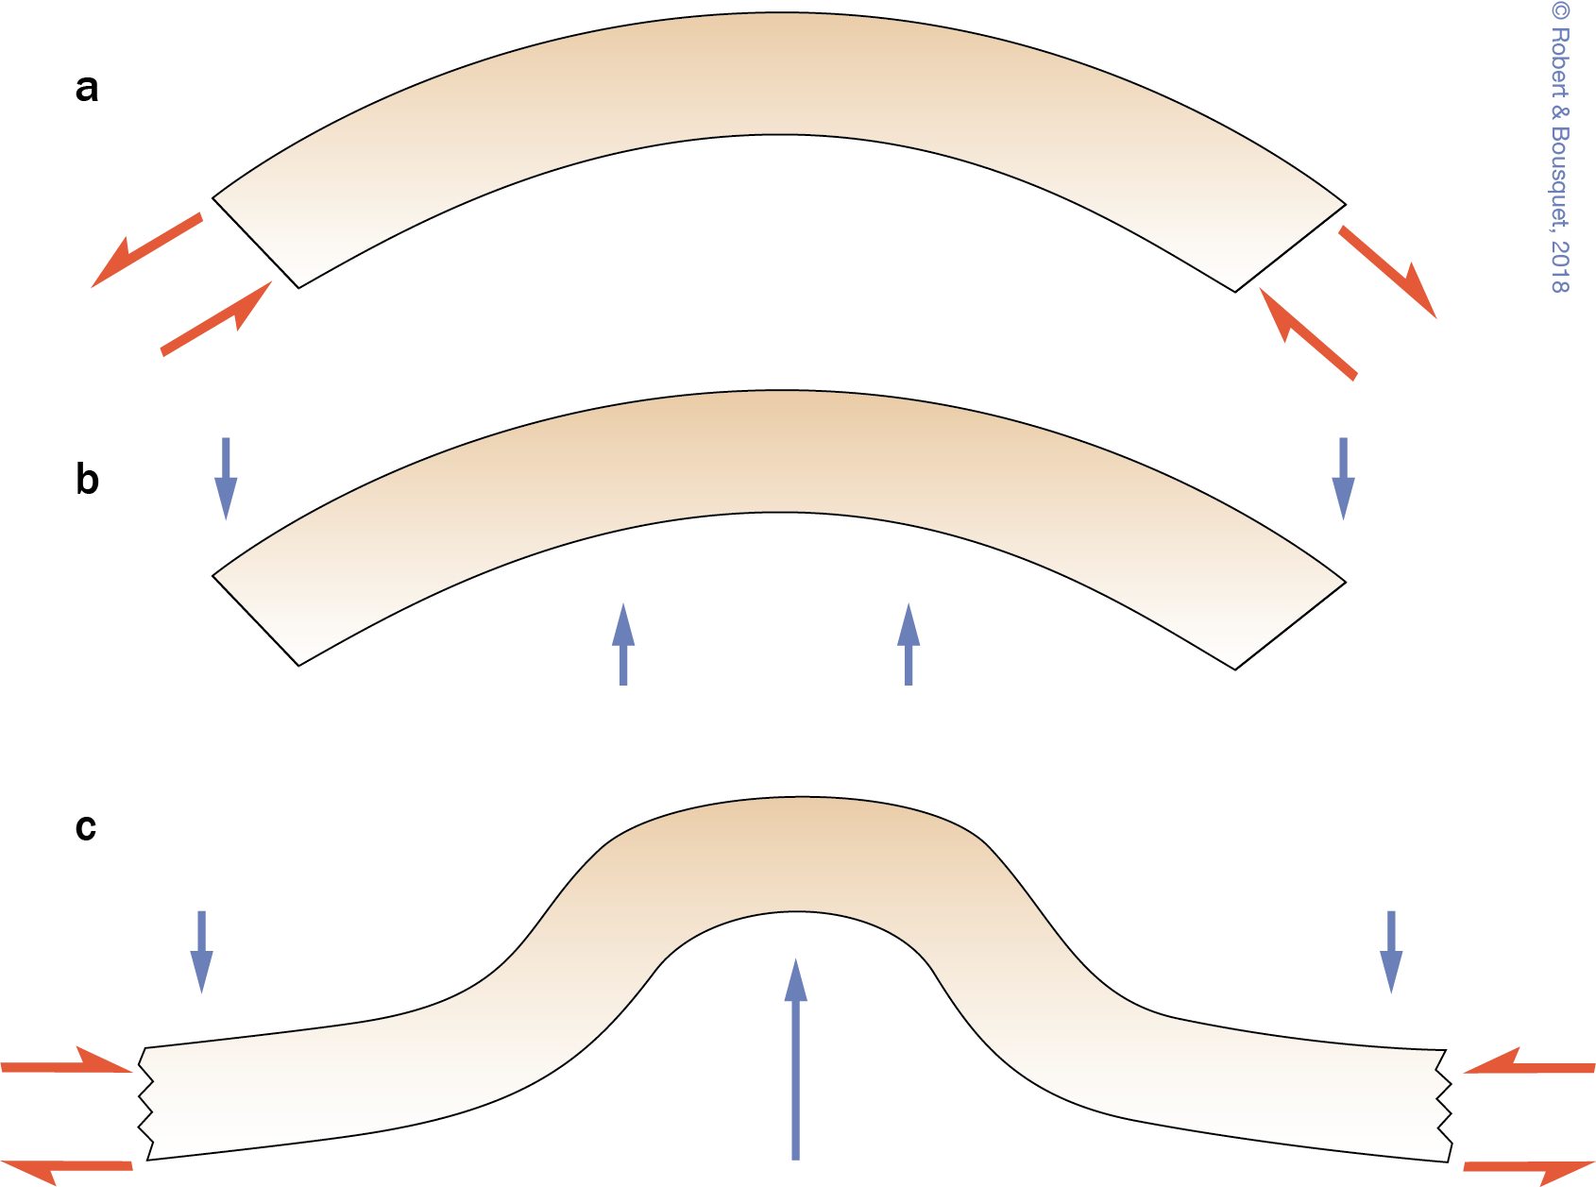
Abb. 10.47
Faltung einer Schicht durch Biegung:
a Zwei gleich große, einander entgegengesetzte und parallel zu einer Schicht wirkende Kräftepaare erzeugen Biegemomente.
b Eine Biegung der Schicht wird durch Lasten erzeugt, die in vier Punkten wirken. c Mögliche Kräfteverteilung, die durch lokale Biegung einer Schicht eine einfache Falte erzeugen kann
Type to enter a caption.

Slide 50
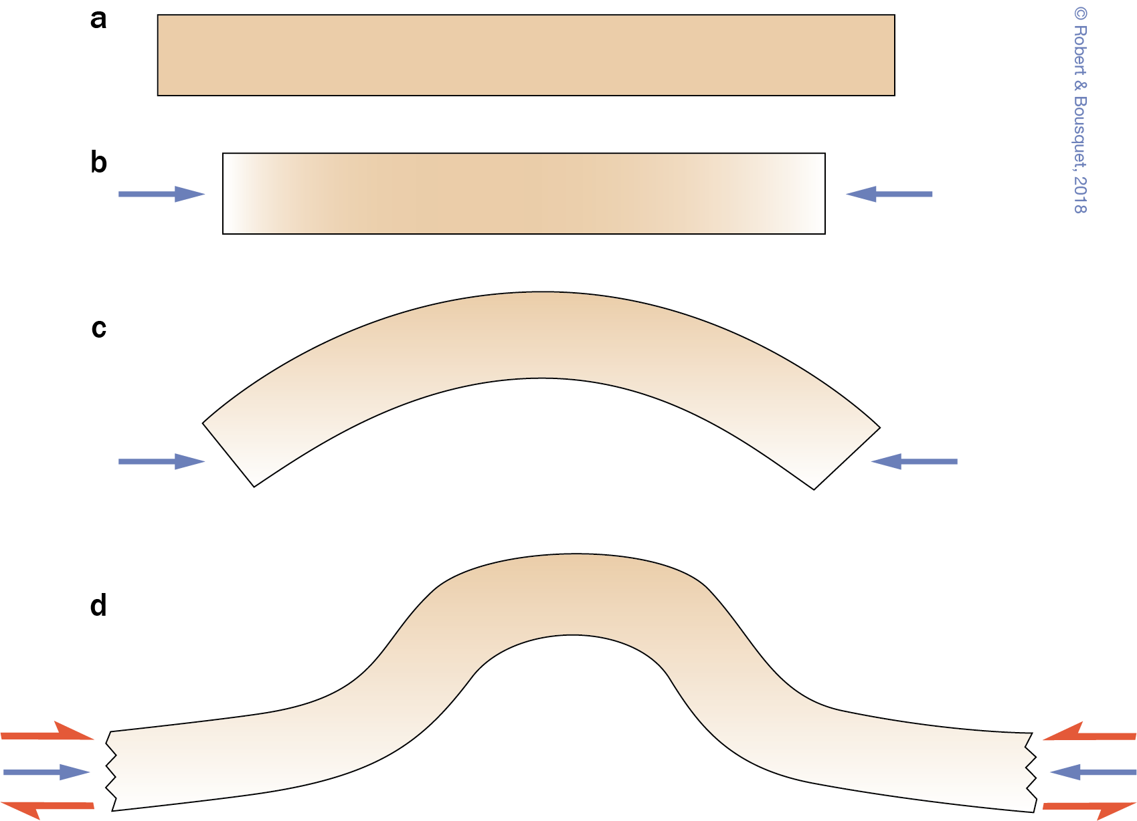
Abb. 10.48
Faltung einer Schicht durch Biegeknickung: Zwei gleich große, entgegengesetzte Kräfte setzen an den gegenüberliegenden Enden einer Platte an (a, b) und bewirken deren Kompression (c, d)
Type to enter a caption.

Slide 51
Abb. 10.49
Faltung durch passive Scherung:
Mechanismus der heterogenen einfachen Scherung
Type to enter a caption.

Slide 52
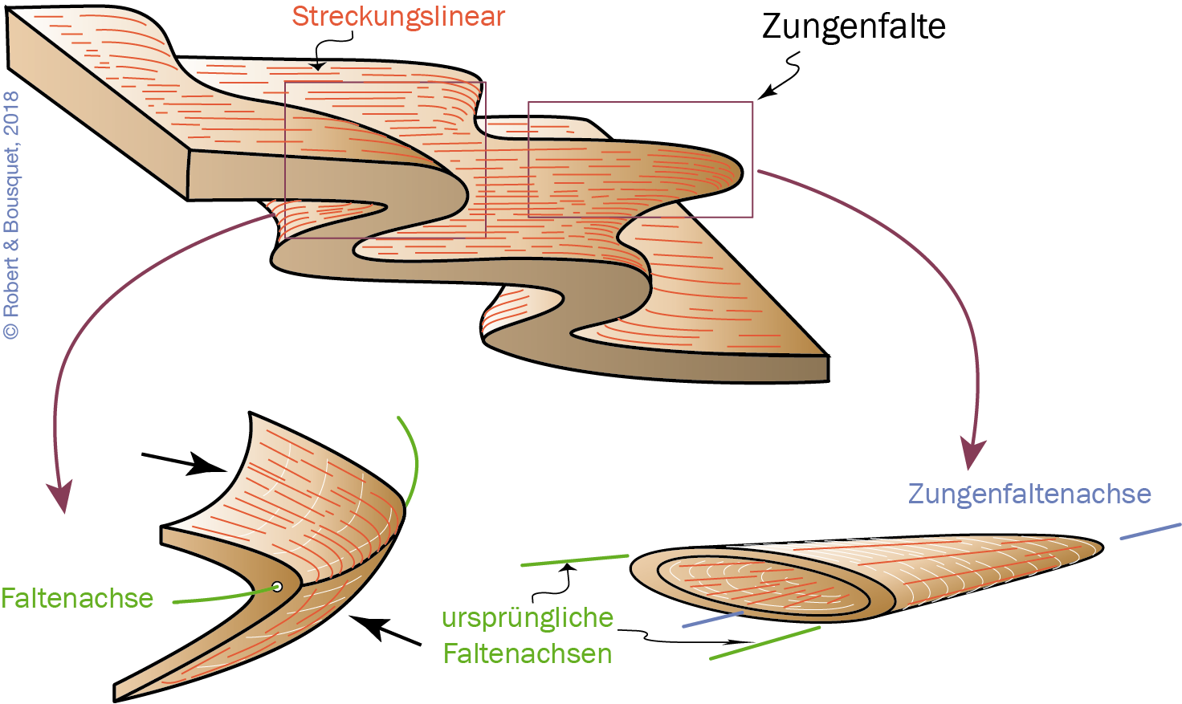
Abb. 10.50
Bildung einer Falte mit gekrümmter Faltenachse durch heterogene einfache Scherung.
Die Längung der gefalteten Fläche in Versatzrichtung erzeugt eine Zungen- oder Taschenfalte
Type to enter a caption.

Slide 53
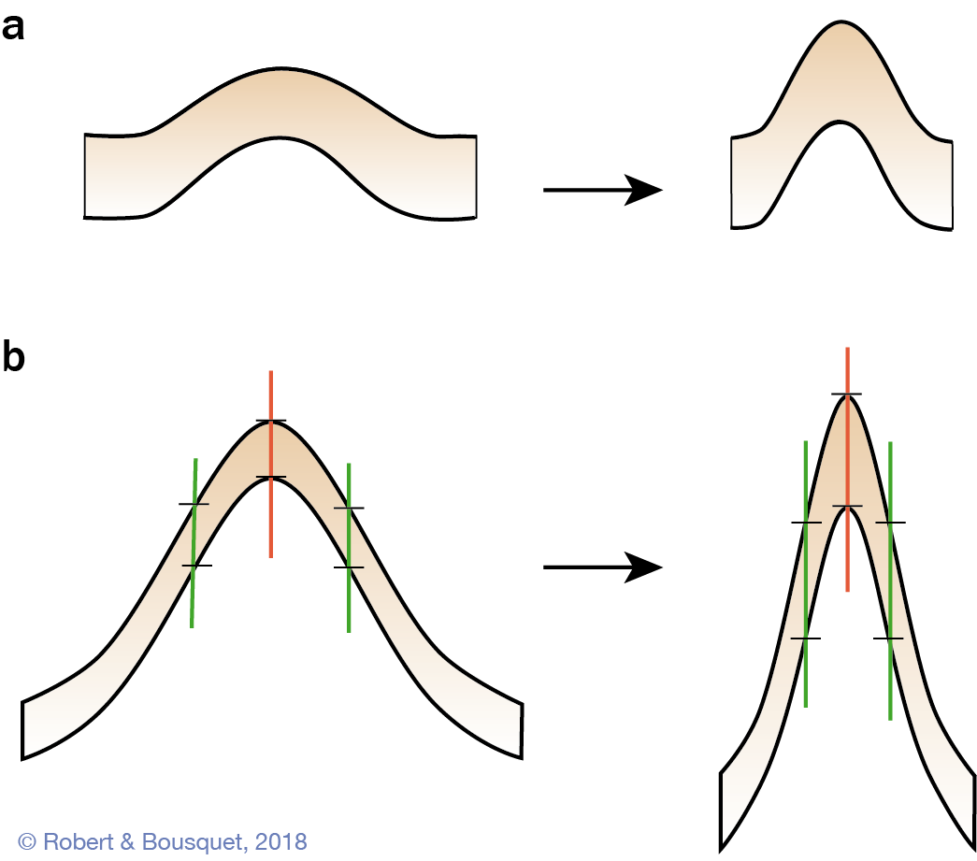
Abb. 10.51
Faltung durch homogene Plättung senkrecht zur Achsenfläche.
a Eine Falte der Klasse 1B wird zur Falte der Klasse 1C.
b Eine Falte der Klasse 2 bleibt Klasse 2. Die Schichtmächtigkeit in der Faltenachse nimmt zu, während sie im Rest der Falte konstant bleibt
Type to enter a caption.

Slide 54
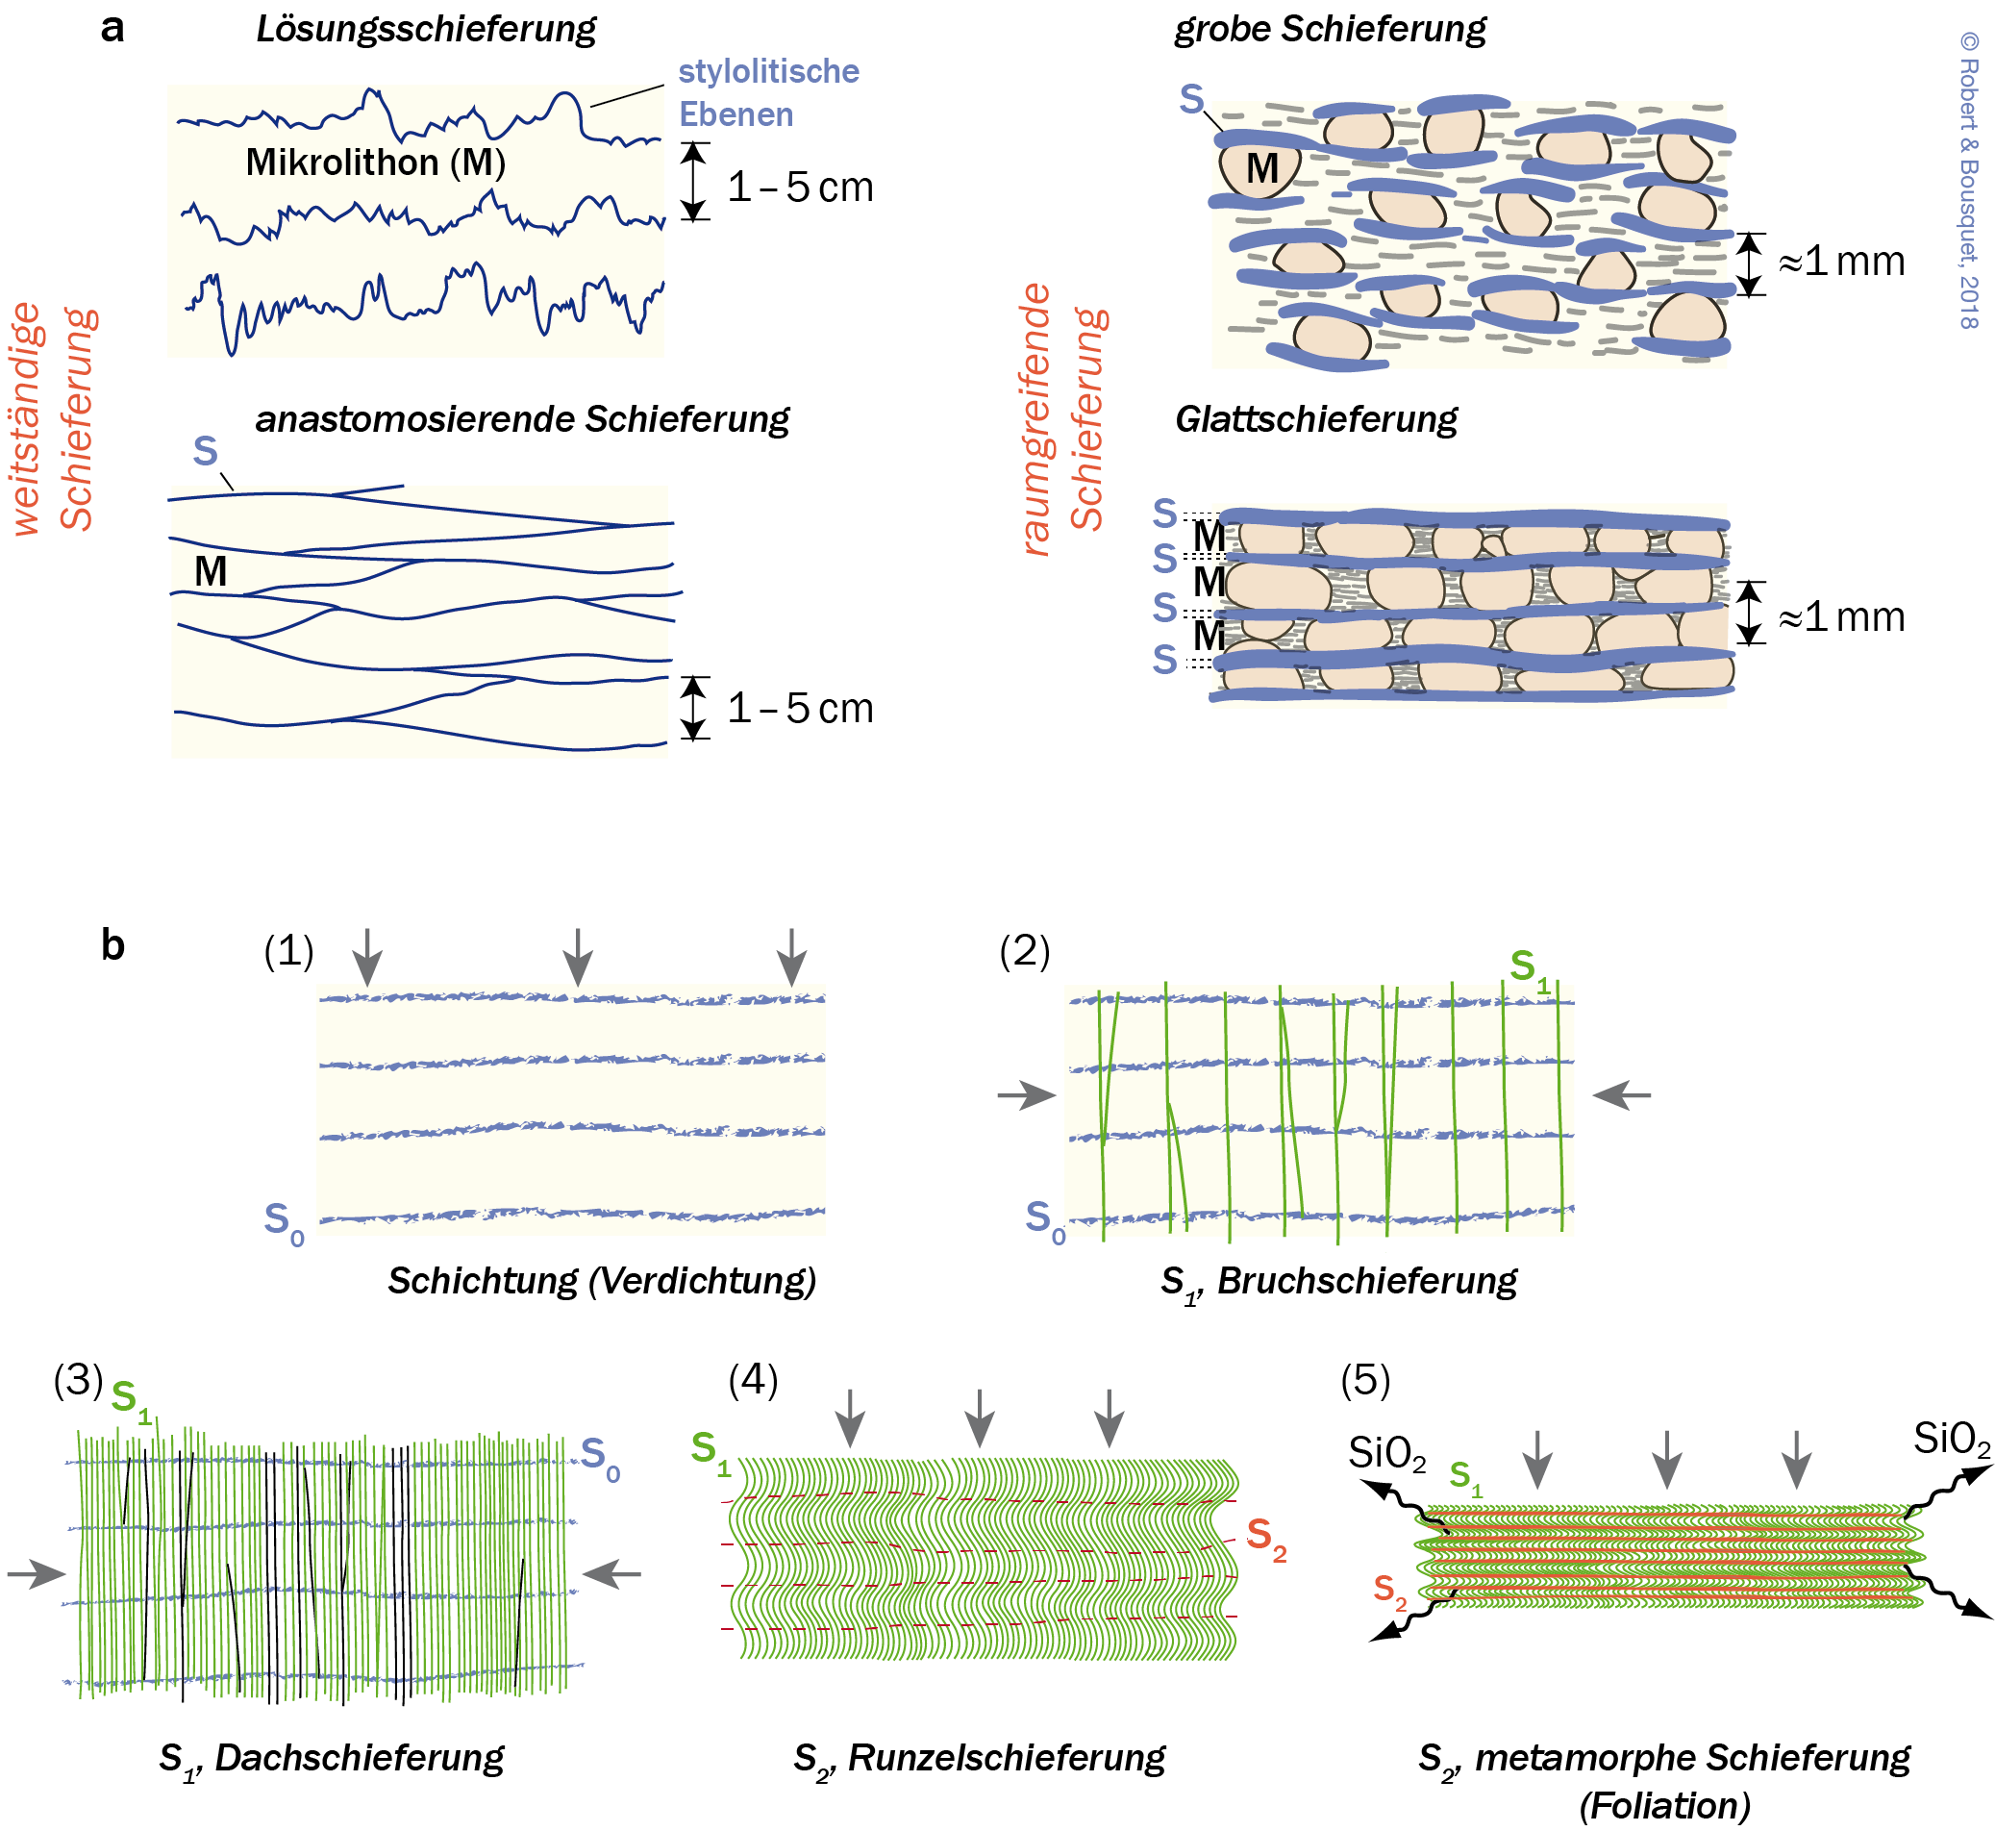
Abb. 10.52
Morphologische Klassifikation von Schieferungen und Foliationen.
a weitständige Schieferungen oder Foliationen. Die stylolithischen Schieferungen (in Kalksteinen) oder die netzwerkartigen Schieferungen (in Sandsteinen) liegen im Allgemeinen recht weit auseinander und können sich zu glatten Schieferungen entwickeln. Penetrative Schieferungen treten vor allem in feinkörnigeren Gesteinen auf und können rau oder glatt sein, erstere können sich zudem zu glatten Schieferungen entwickeln. Alle weitständigen Schieferungs- und Foliationsflächen (S) liegen zwischen nicht deformierten Domänen (M), die als Mikrolithone bezeichnet werden.
b Beispiel für den Bildungsprozess einer Fließschieferung in einem pelitischen Sediment durch Drucklösung und Fällung. (Nach Fossen 2010)
Type to enter a caption.

Slide 55
Abb. 10.53
Bildung einer Runzelschieferung durch Verkürzung (nach Gray 1979)
Type to enter a caption.

Slide 56
Abb. 10.54
Zwei Beispiele für Strukturlineationen.
a Streckungslineationen, markiert durch ellipsenförmige Quarzkiesel. Die Orientierung der Streckungslineationen ist nur auf den Flächen sichtbar, die die x-Achse des Verformungsellipsoids enthalten.
b Da sich zwei beliebige Ebenen in einer Linie schneiden, können in den meisten Gesteinen Intersektionslinien zwischen Schichtung S0 und Schieferung S1 gefunden werden. Die Spur von S1 auf S0 und die Spur von S0 auf S1 bilden parallele Intersektionslineationen.
(Nach Twiss und Moores 1992)
Type to enter a caption.

Slide 57
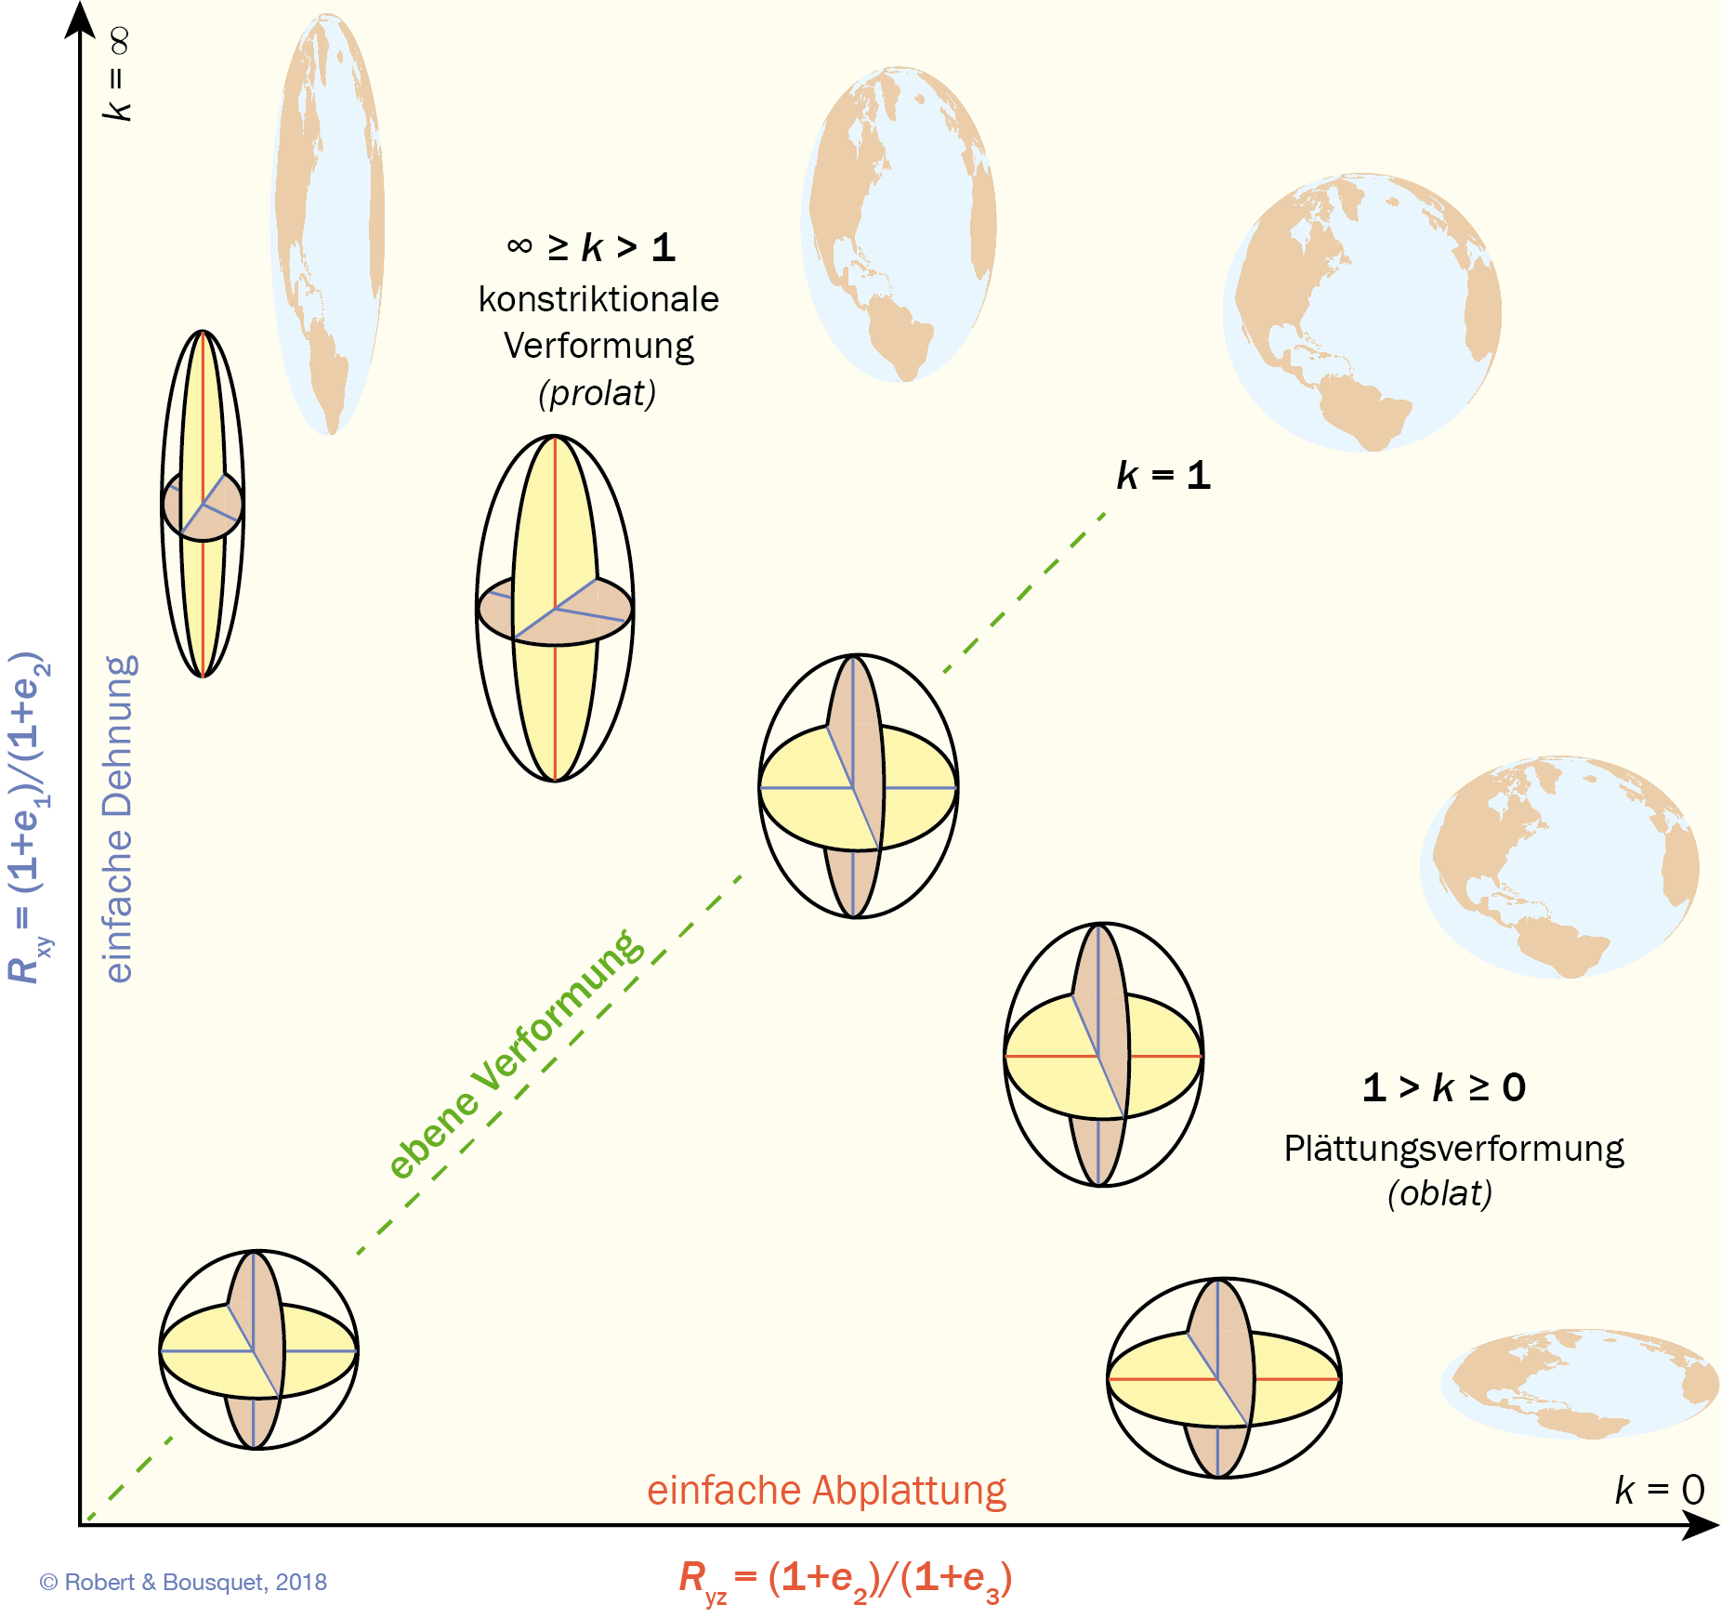
Abb. 10.55
Das Flinn-Diagramm:
grafische Darstellung der verschiedenen Formen des Verformungsellipsoids
Type to enter a caption.

Slide 58
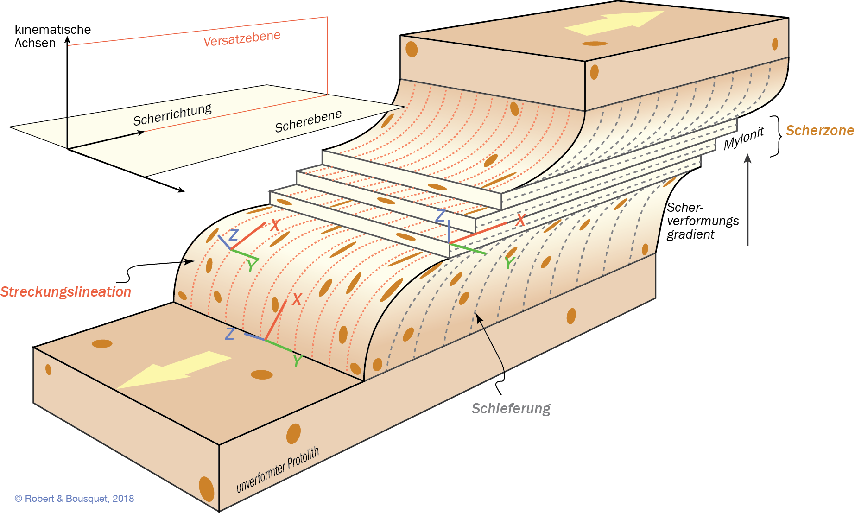
Abb. 10.5+6
Verhältnis zwischen Scherebene und Strukturen in einem Gestein. In Scherzonen scheint die Schieferung parallel zur Scherebene orientiert zu sein, tatsächlich bleibt aber zwischen beiden immer ein kleiner Winkel 􏰃 bestehen. (Nach Burg 1999; Gautier, pers. Mitt.)
Type to enter a caption.

Slide 59
Abb. 10.57
Einige Beispiele für Strukturen heterogener Verformung
Type to enter a caption.

Slide 60
Abb. 10.58
Entwicklung von Druckschatten in Zusammenhang mit der Art der Verformung
Type to enter a caption.

Slide 61
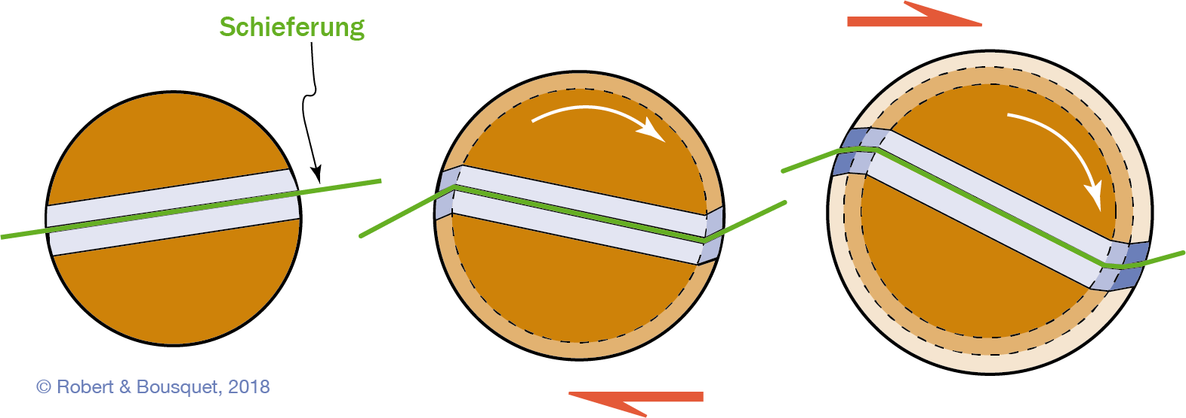
Abb. 10,59
Rotation und Wachstum eines Porphyroblasten (nach Ghosh 1993)
Type to enter a caption.

Slide 62
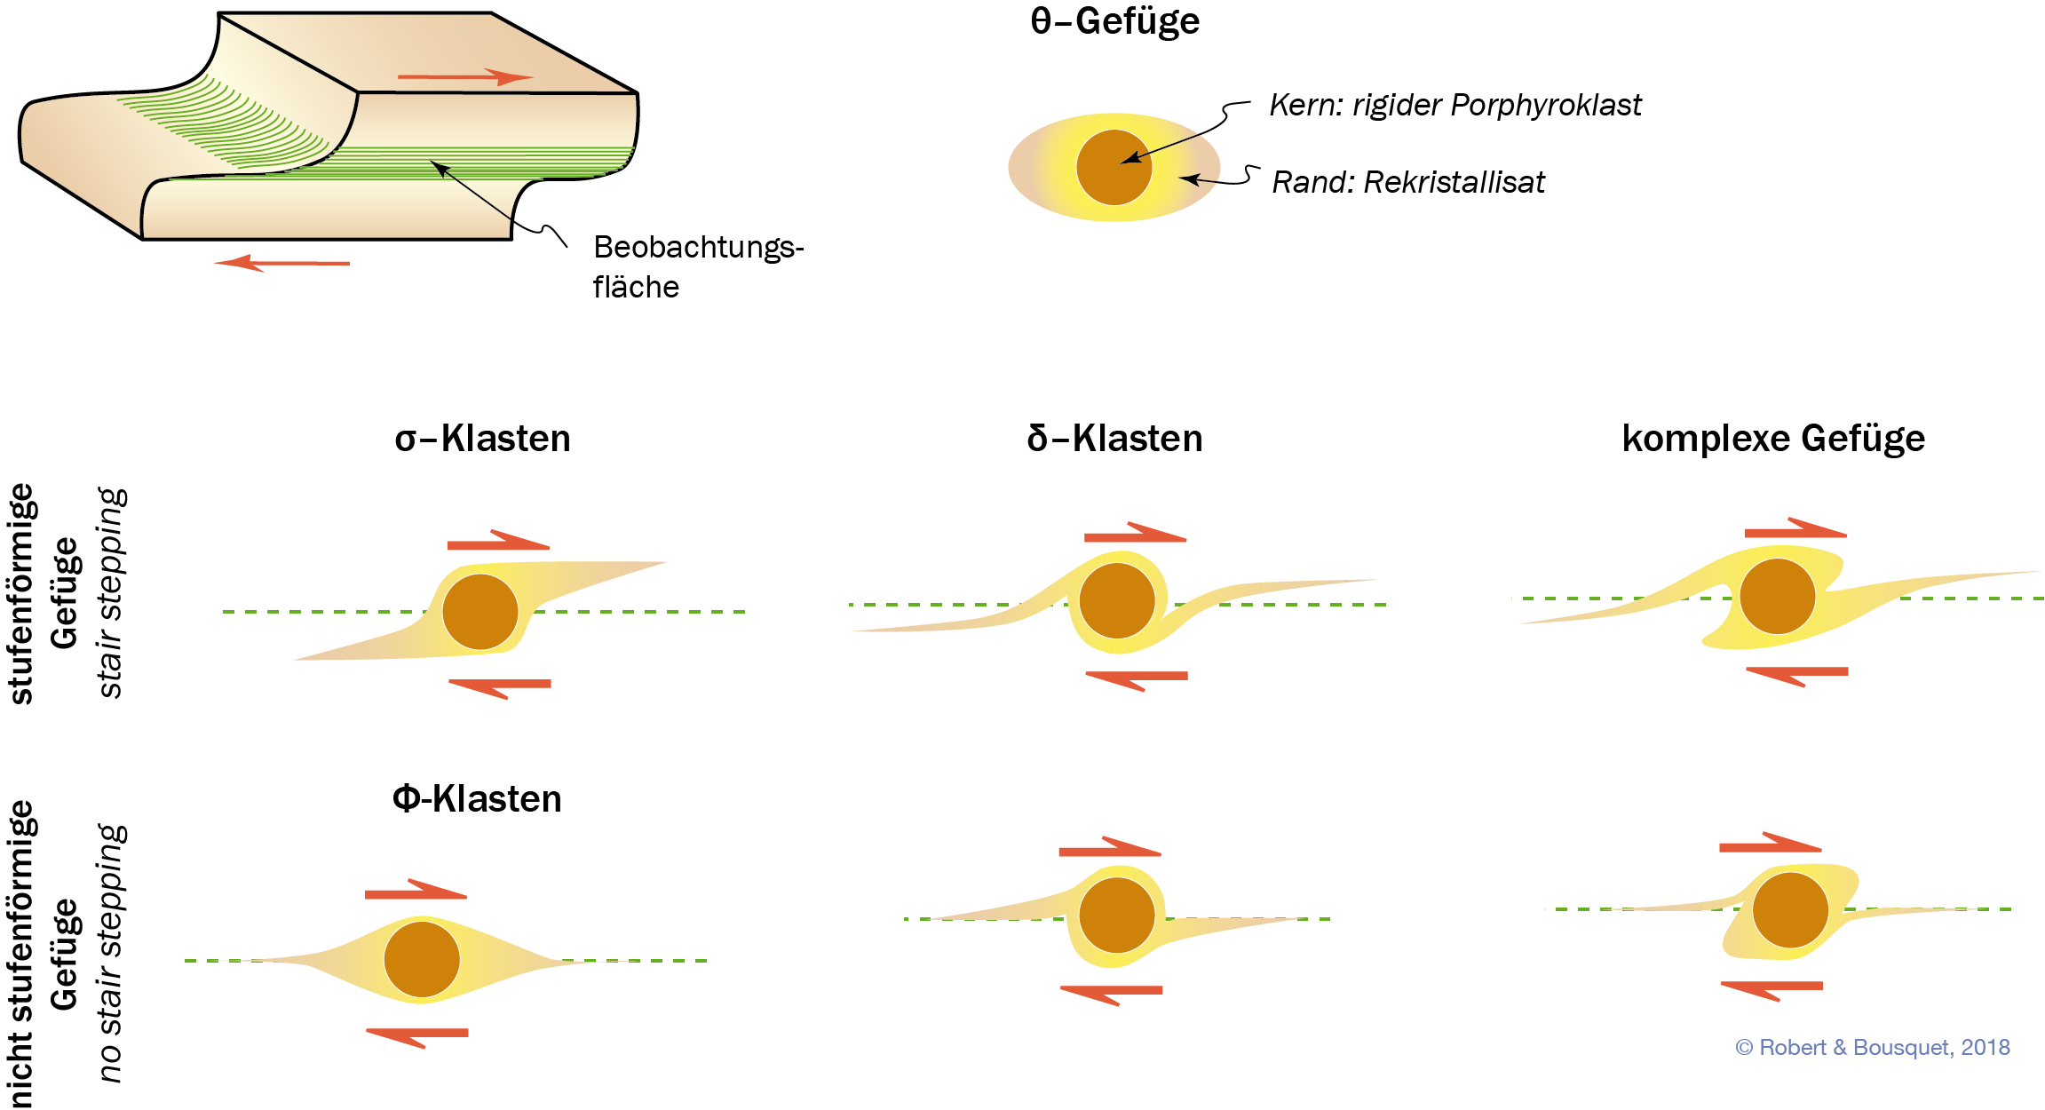
Abb. 10.60
Schersinnindikatoren von Porphyroklasten mit Kern-Mantel-Struktur. Der Klast bildet den rigiden Kern. Der leichter deformierbare Mantel besteht aus der rekristallisierten Zone im Druckschatten des Klasten. (Nach Passchier 1994)
Type to enter a caption.

Slide 63
Abb. 10.61

Slide 64
Abb. 10.61
1 Kalkmergelige Serie des Oberjura (Tithonium), zu einer nach Norden überkippten Antiklinale gefaltet. Die Falten- achse verläuft Ost-West. Saint-Julien-en-Beauchêne, Provenzalische Alpen, Frankreich.
2 Verwerfungsfalte. Überkippte Antiklinale in den Kalkmergeln des unteren Lias (Sinemurium?) am Mont Joly. Der zwischen dem Arly-Tal (Megève) und dem Montjoie-Tal (Les Contamines) liegende Mont Joly besteht aus einer rund 1000 m mächtigen Sedimentabfolge liassischen Alters, die zum Faziesraum des Dauphinois gehört. Die Schichten sind zu überkippten bis liegenden Falten in der Größenordnung einiger zehn bis Hundert Meter verformt. Der überkippte Schenkel ist mehr oder weniger ausgedünnt. Ostseite des Mont Joly, Les Contamines-Montjoie, Haute-Savoie, Franreich.
3 Zwei Faltungsphasen in einem sehr feinkörnigen Au- gengneis. Flattraket, Norwegen.
4 Stylolithen in jurassischen Kalken des Hohen Atlas, Marok- ko.

Slide 65
Abb. 10.61

Slide 66
Abb. 10.61
4 Zwei Faltungsphasen in einem sehr feinkörnigen Augengneis. Flattraket, Norwegen.
5 Runzelschieferung in Kalkschiefern: Die ost-west gerichtete Verkürzungsrichtung liegt senkrecht zur Schieferungsebene S2. Die Schieferung S1 liegt in der Schichtung S0. Oberkreide des Briançonnais, Guil-Schluchten, Guillestre, Frankreich.
6 Taschenfalte in den ordovizischen Schiefern des Armorikanischen Massivs. Schistes du Cosquer, Anse de Véryarc’h, Crozon-Halbinsel, Frankreich.
7 Beziehungen zwischen der Schichtung S0 und der Schieferung S1. Überkippter Faltenschenkel im Briovérien-Flysch des Armorikanischen Massivs. Telgruc-sur-Mer, Crozon-Halbinsel, Frankreich.
8 C-S-Gefüge in einem Granit. Südarmorikanische Scherzone, Frankreich.
9 Foliation in einem Gneis. Die Foliation biegt in die nach Süden einfallenden C-Scherflächen ein. Die Foliationsebe- ne entspricht der xy-Ebene des Verformungsellipsoids. Die zwischen Foliation und C-Scherflächen liegenden Sigmoide befinden sich in der xz-Ebene des Verformungsellipsoids, die auch der Fotoebene entspricht. Nappe des Sebtides inférieures des Cabo Negro, über dem peridotitischen Massiv von Beni Bousera. Interne Zonen des Rifgebirges, Marokko.

Slide 67
Abb. 10.61
10, 11 Streckungslineation in einem Quarzit. Die Quarze wurden während der post-orogenen Extension der Ägäischen Extensionsprovinz unter grünschieferfaziellen Bedingungen gelängt. Kykladische Blauschiefereinheiten, Insel Andros, Griechenland (10) bzw. Nähe der Insel Euböa (11) (Foto P. Gautier).
12 Migmatitgürtel in der Süd-Bretagne. Der Migmatit entstand aus der Schmelze amphibolitischer Horizonte bei gleichzeitiger Druckverringerung. Diese Mitteldruckmetamorphose steht mit der extensiven Deformation der Varisziden im Anschluss an den Verformungspeak in Zusammenhang. Sie wirkt sich auf eine verdickte Kruste während der abschließenden Phase der Subduktion und während der Kontinent- Kontinent-Kollision aus. Port Navalo, Morbihan, Frankreich.
13 Fiederklüfte mit kalzitischer Füllung in einem oberjurassischen Kalk mit linkssinnigem Schersinn. Ganges, Langue- doc, Frankreich (Foto P. Vergély).

Slide 68
Abb. 10.61

Slide 69
Abb. 10.61
14 Zentimetergroße Glaukophan-Nadeln in einer Matrix aus Epidot. Ebene Foliation. Die Glaukophan-Kristalle sind entsprechend der Streckungslineation L1 Richtung 160° ausgerichtet. Glaukophan- und epidotführender Blauschiefer, Île de Groix, Morbihan, Frankreich.
15 In Granat-Glimmerschiefern hineingefaltete Blauschiefer- Linse. Die Faltenachse verläuft parallel zur Streckungslineation. Île de Groix, Morbihan, Frankreich.
16 Mylonit im Dünnschliff parallel zur Lineation L und senkrecht zur xz-Ebene der Verformung. Marche-Störung, Limousin, Frankreich (Foto P. Vergély).
17 Fiederklüfte mit Amphibolfüllung in einem Peridotit. Die Klüfte sind symmetrisch angeordnet, da sie sich in einem isotropen Spannungsfeld gebildet haben. Sie werden schräg von einem mit Serpentinit gefüllten sekundären Bruch geschnitten. Die Extensionsklüfte entsprechen einer ersten Hochtemperaturverformung, die von einer Niedrigtemperaturverformung mit erheblicher Fluidzirkulation gefolgt wurde. Peridotite eines Ophiolitkomplexes in Südostenanatolien, Türkei.

Slide 70
Abb. 10.61

Slide 71
Abb. 10.61
18 Druckschatten aus Quarz, Feldspat und Hellglimmer um einen Granat in einem sauren, granat- und sillimanitführenden Granulit des Kinzingit-Typs. Dach des peridotitischen Massivs von Beni Bousera, Rifgebirge, Marokko.
19 Zonierter Granat. Die im Kern enthaltenen Einschlüsse zeigen eine rotierende Bewegung (bei linkssinniger Scherbewegung) an, deren Richtung unabhängig von der Folia- tion des Gesteins ist. Die Ränder des Granats, die einer zweiten Wachstumsphase entsprechen, weisen keine Ein- schlüsse auf. Granat-Muscovit-Glimmerschiefer unter dem Pili-Ophiolitkomplex in Euböa, Griechenland (Foto P. Vergély).
20 Schneeballgranat. Während seines Wachstums im Spannungsfeld hat der Granat Teile der umliegenden Matrix als Einschlüsse aufgenommen. Es bilden sich sigmoidale Spuren, die die rotierende Bewegung der Einschlüsse gegenüber der Matrix aufzeichnen. Linkssinniger Schersinn. Granat- Muscovit-Glimmerschiefer unter dem Pili-Ophiolitkomplex in Euböa, Griechenland (Foto P. Vergély).

Slide 72
Abb. 10.62
Geometrische Merkmale von C-S- und C/S-C’-Gefügen in einer rechtsinnigen Scherzone (nach Fossen 2010)
Type to enter a caption.

Slide 73
Abb. 10.63
Im Laufe einer Scherverformung (hier einer einfachen Scherung) nähert sich die Orientierung der Schieferung sukzessive der Ori- entierung der Scherebene an (dies ist ein grundlegendes Merkmal der nicht koaxialen Verformung). Im Kern der Scherzone ist die Verformung am stärksten, hier ist die Schieferung am ausgeprägtesten und der Winkel zwischen Schieferung und Scherrichtung am kleinsten. Es bildet sich eine mechanische Anisotropie, und Schieferungsflächen können als Scherflächen aktiviert werden. Da die Schieferung aber nie ganz parallel zur übergeordneten Scherrichtung orientiert ist (dafür müsste die Verformung unendlich sein), würde das Gleiten auf den Schieferungsflächen eine Verbreiterung der Scherzone bewirken. Der Verbreiterung wirkt die Bildung von C0-Flächen schräg zur übergeordneten Scherrichtung entgegen. An den Rändern der Scherzone ist die Schieferung dagegen nur schwach ausgeprägt und steht im großen Winkel zur Scherrichtung (max. 45ı bei einfacher Scherung). Hier können C-Scherflächen auftreten, die parallel zur übergeordneten Scherrichtung orientiert sind (und diese somit auf einem kleinen Maßstab nachbilden). (Nach Dennis und Secor 1987; Choukroune 1994; Gautier, pers. Mitt.)
Type to enter a caption.

Slide 74
Abb. 10.64
Interpretation sigmoidaler Strukturen. Die Geometrie von C_S-Gefüge und Runzelschieferung ist zwar ähnlich, doch ihre Bedeutung ist vollkommen unterschiedlich:
a Bei den Flächen, die die sigmoidalen Strukturen begrenzen, handelt es sich um Scherflächen (C oder C’), die auf Bewegung hindeuten.
b Die sigmoidalen Strukturen bilden eine neue Schieferung aus, die wie jede Schieferung senkrecht zur maximalen Verkürzungsrichtung (z oder 􏰃3) orientiert ist und sich durch Drucklösung bildet. Die Geometrie der Sigmoide ist auf den beiden Faltenschenkeln entgegengesetzt
Type to enter a caption.

Slide 75
Abb. 10.65
Sukzessive Entwicklung von Glimmerfischen. Die C-Ebene stellt die Scherebene dar
Type to enter a caption.

Slide 76
Abb. 10.66
Schnitt durch den Arc Lédonien am Nordwestrand des externen Juras (nach Chauve et al. 1988)
Type to enter a caption.

Slide 77
Abb. 10.67
Die südarmorikanische Scherzone: Deformation im regionalen Maßstab. Das Verwerfungssystem der südarmorikanischen Scherzone besteht aus einem Netz rechtsinniger Blattverschiebungen, welches die Platznahme mehrerer variszischer Leukogranite kontrollierte. Durch die Reaktivierung der Verwerfungen wurden die granitischen Massive in einfacher Scherung versetzt und in den Bereichen intensivster Verformung plastisch verformt. Die Deformation ist sowohl im Maßstab des gesamten Armorikanischen Massivs als auch im Maßstab des Handstücks zu sehen
(© Carte géologique de la France,
im Maßstab 1 : 1 000 000;
BRGM 2003)
Type to enter a caption.

Slide 78
Abb. 10.68
Die Deformation in der Südarmorikanischen Scherzone (nach Berthé et al. 1979)
Type to enter a caption.

Slide 79
Abb. 10.69
Deformation in der Südarmorikanischen Scherzone im Korngrößenmaßstab (nach Berthé et al. 1979). Die bevorzugte Orientierung der Schichtsilikate zeichnet die Spur der Schieferungs- ebenen S nach. Das nachlassende Gleiten entlang der C-Flächen zeigt sich anhand der sigmoidalen Verformung der S-Flächen, die schließlich in die C-Flächen einbiegen. Es handelt sich um eine im Kornmaßstab kontinuierliche Verformung. Qz: Quarz; Ms: Musko- vit; Pl: Plagioklas; Kfs: Kalifeldspat
Type to enter a caption.

